Slide 1
Datahub de Análise Racial no Brasil
Fase 1 — PNAD Contínua (2012–2026) · Análise exploratória
Fonte: IBGE, PNAD Contínua Trimestral (microdados). Elaboração própria.

Slide 2
Índice — Renda média (1/2): Todas as raças
1. Raça — Valores
2. Raça — Hiato
3. Raça × Gênero — Valores
4. Raça × Gênero — Hiato
5. Raça × Faixa Etária — Valores
6. Raça × Faixa Etária — Hiato
7. Raça × Geração — Valores
8. Raça × Geração — Hiato
9. Raça × Escolaridade — Valores
10. Raça × Escolaridade — Hiato
11. Raça × Gênero × Faixa Etária — Valores
12. Raça × Gênero × Faixa Etária — Hiato
13. Raça × Gênero × Geração — Valores
14. Raça × Gênero × Geração — Hiato
15. Raça × Gênero × Escolaridade — Valores
16. Raça × Gênero × Escolaridade — Hiato
17. Raça × Faixa Etária × Escolaridade — Valores
18. Raça × Faixa Etária × Escolaridade — Hiato
19. Raça × Geração × Escolaridade — Valores
20. Raça × Geração × Escolaridade — Hiato
21. Raça × Gênero × Faixa Etária × Escolaridade — Valores
22. Raça × Gênero × Faixa Etária × Escolaridade — Hiato
23. Raça × Gênero × Geração × Escolaridade — Valores
24. Raça × Gênero × Geração × Escolaridade — Hiato

Slide 3
Índice — Renda média (2/2): Apenas negros (Preta vs. Parda)
25. Raça — Valores
26. Raça — Hiato
27. Raça × Gênero — Valores
28. Raça × Gênero — Hiato
29. Raça × Faixa Etária — Valores
30. Raça × Faixa Etária — Hiato
31. Raça × Geração — Valores
32. Raça × Geração — Hiato
33. Raça × Escolaridade — Valores
34. Raça × Escolaridade — Hiato
35. Raça × Gênero × Faixa Etária — Valores
36. Raça × Gênero × Faixa Etária — Hiato
37. Raça × Gênero × Geração — Valores
38. Raça × Gênero × Geração — Hiato
39. Raça × Gênero × Escolaridade — Valores
40. Raça × Gênero × Escolaridade — Hiato
41. Raça × Faixa Etária × Escolaridade — Valores
42. Raça × Faixa Etária × Escolaridade — Hiato
43. Raça × Geração × Escolaridade — Valores
44. Raça × Geração × Escolaridade — Hiato
45. Raça × Gênero × Faixa Etária × Escolaridade — Valores
46. Raça × Gênero × Faixa Etária × Escolaridade — Hiato
47. Raça × Gênero × Geração × Escolaridade — Valores
48. Raça × Gênero × Geração × Escolaridade — Hiato

Slide 4
1. Raça — Valores (Todas as raças)

Slide 5
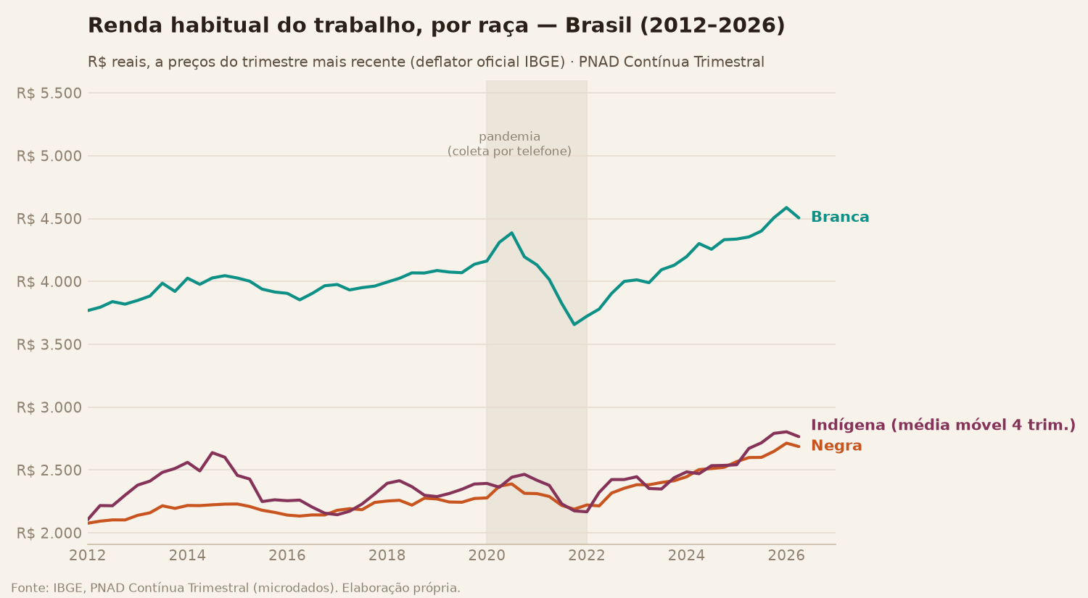
Renda por raça — série histórica 2012-2026.

Slide 6
2. Raça — Hiato (Todas as raças)

Slide 7
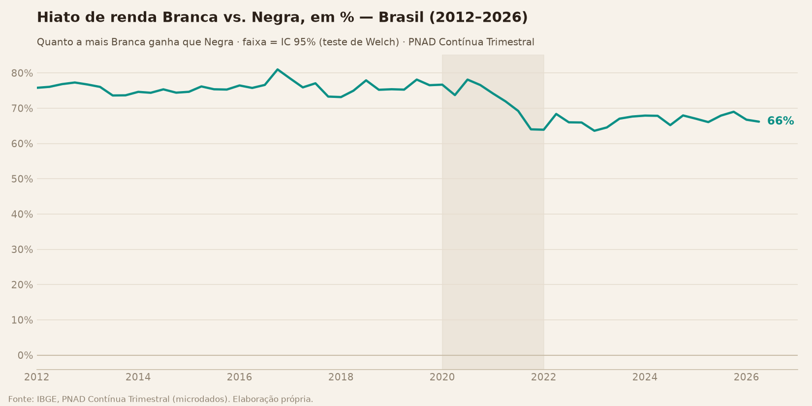
Hiato Branca vs. Negra — série histórica, com significância (Welch, IC 95%).

Slide 8
3. Raça × Gênero — Valores (Todas as raças)

Slide 9
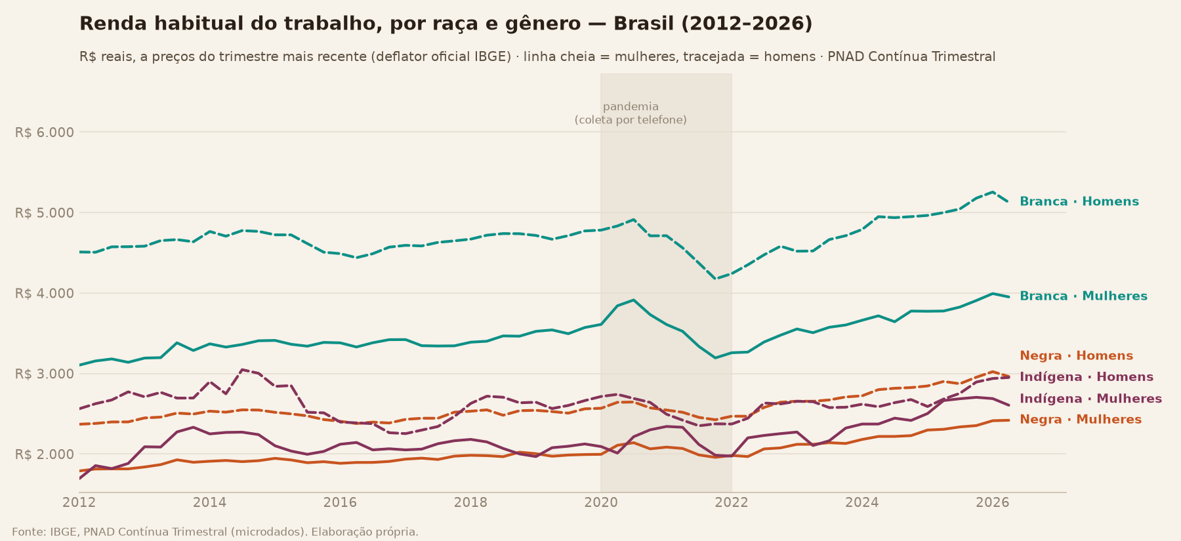
Homens e mulheres, Branca/Negra/Indígena, série histórica — o hiato de gênero soma ao de raça.

Slide 10
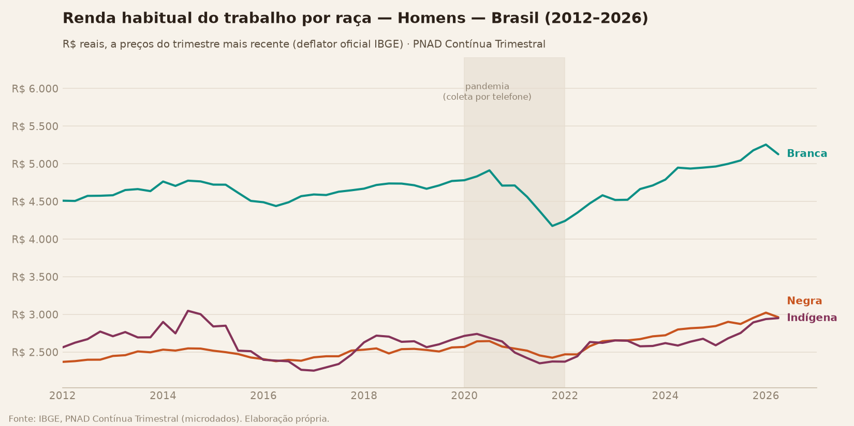
Série histórica — só Homens.

Slide 11
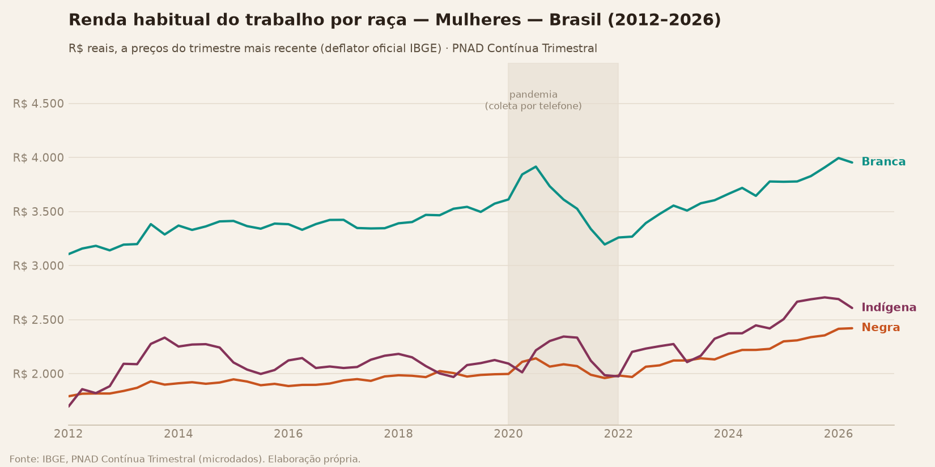
Série histórica — só Mulheres.

Slide 12
4. Raça × Gênero — Hiato (Todas as raças)

Slide 13
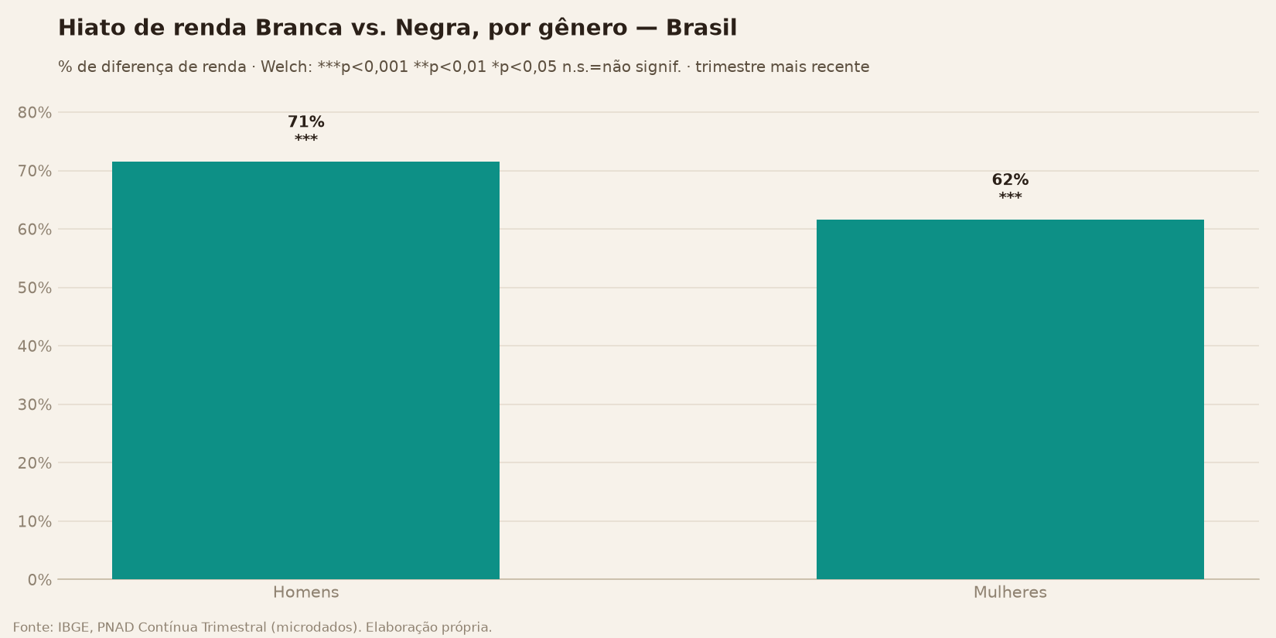
Hiato Branca vs. Negra dentro de cada gênero, snapshot — maior entre homens (71%) que entre mulheres (62%).

Slide 14
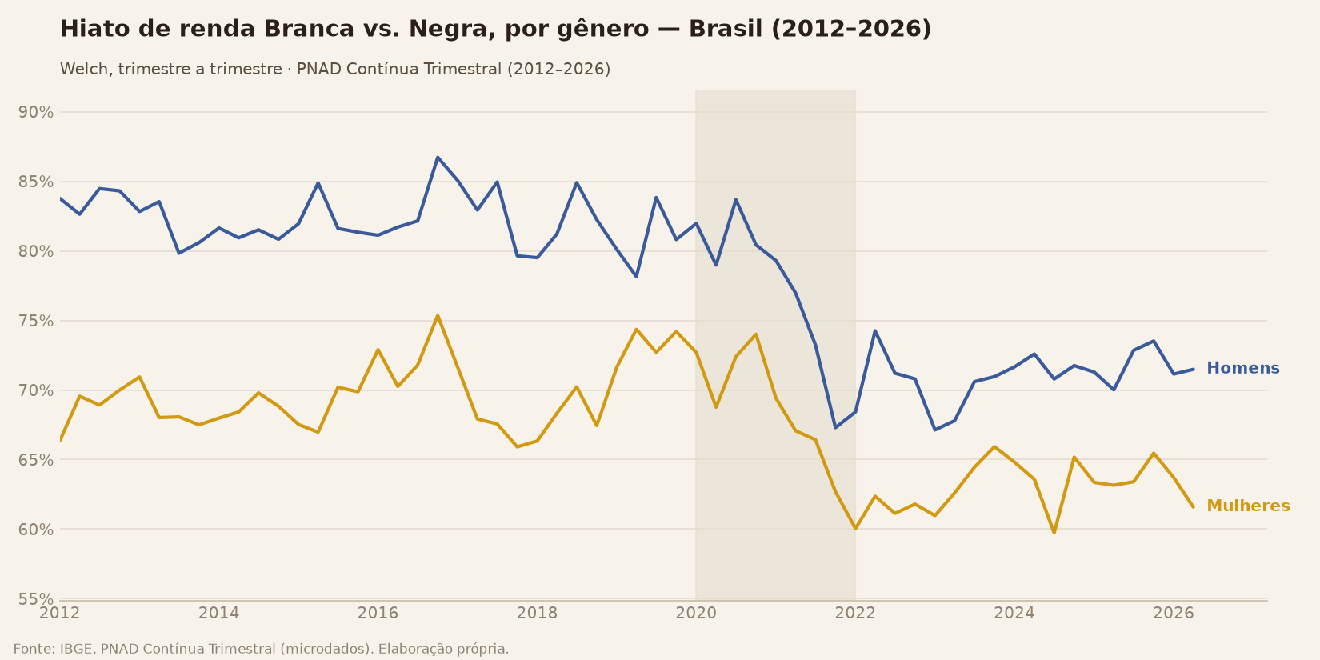
Série histórica do hiato, por gênero (Welch).

Slide 15
5. Raça × Faixa Etária — Valores (Todas as raças)

Slide 16
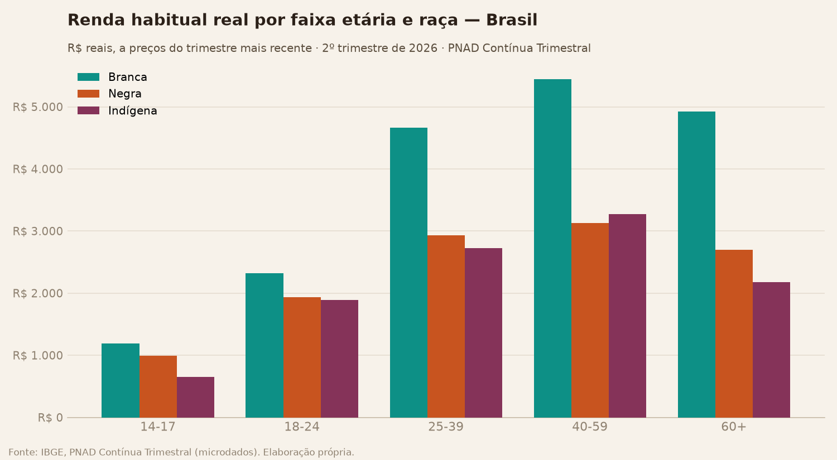
Hiato racial se abre nas faixas de maior potencial de renda (snapshot).

Slide 17
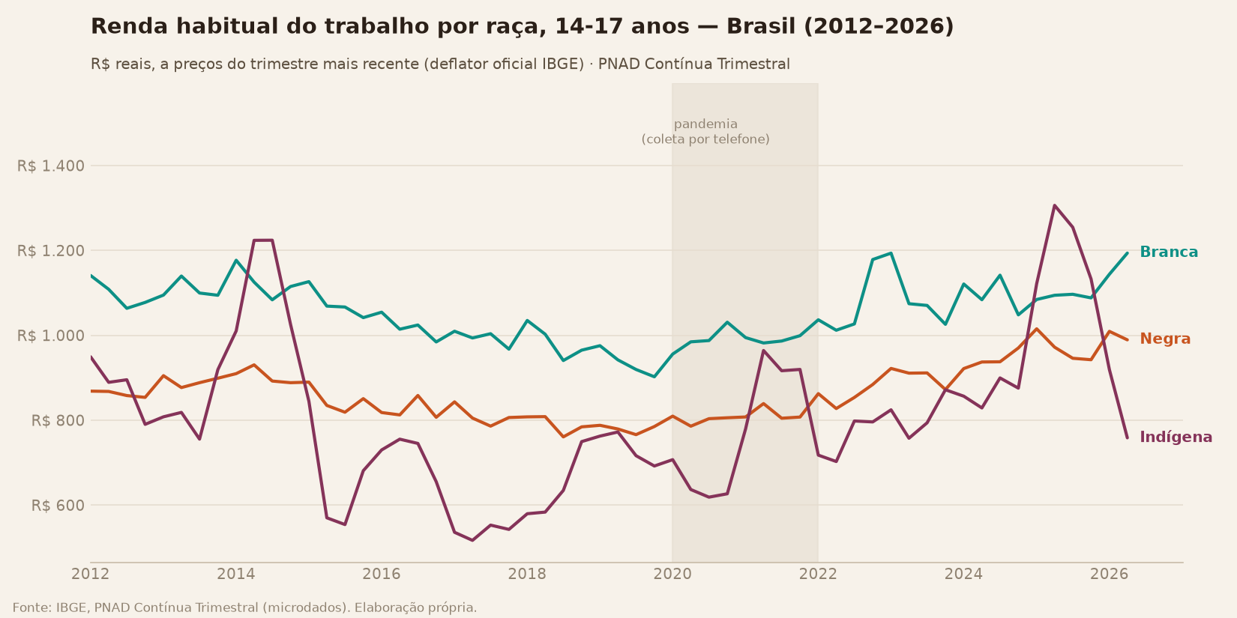
Série histórica — 14-17 anos.

Slide 18
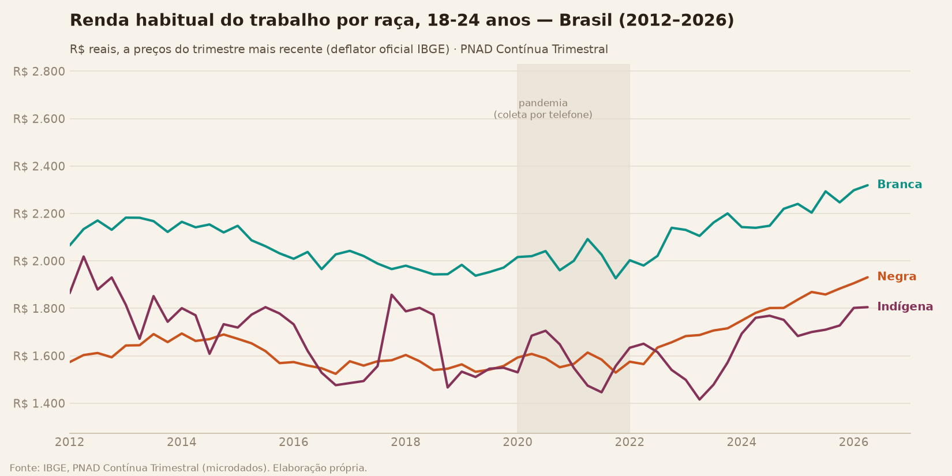
Série histórica — 18-24 anos.

Slide 19
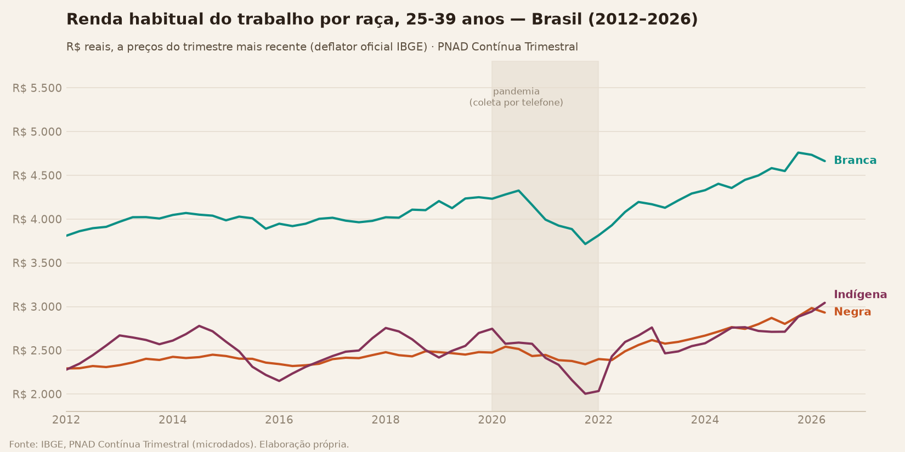
Série histórica — 25-39 anos.

Slide 20
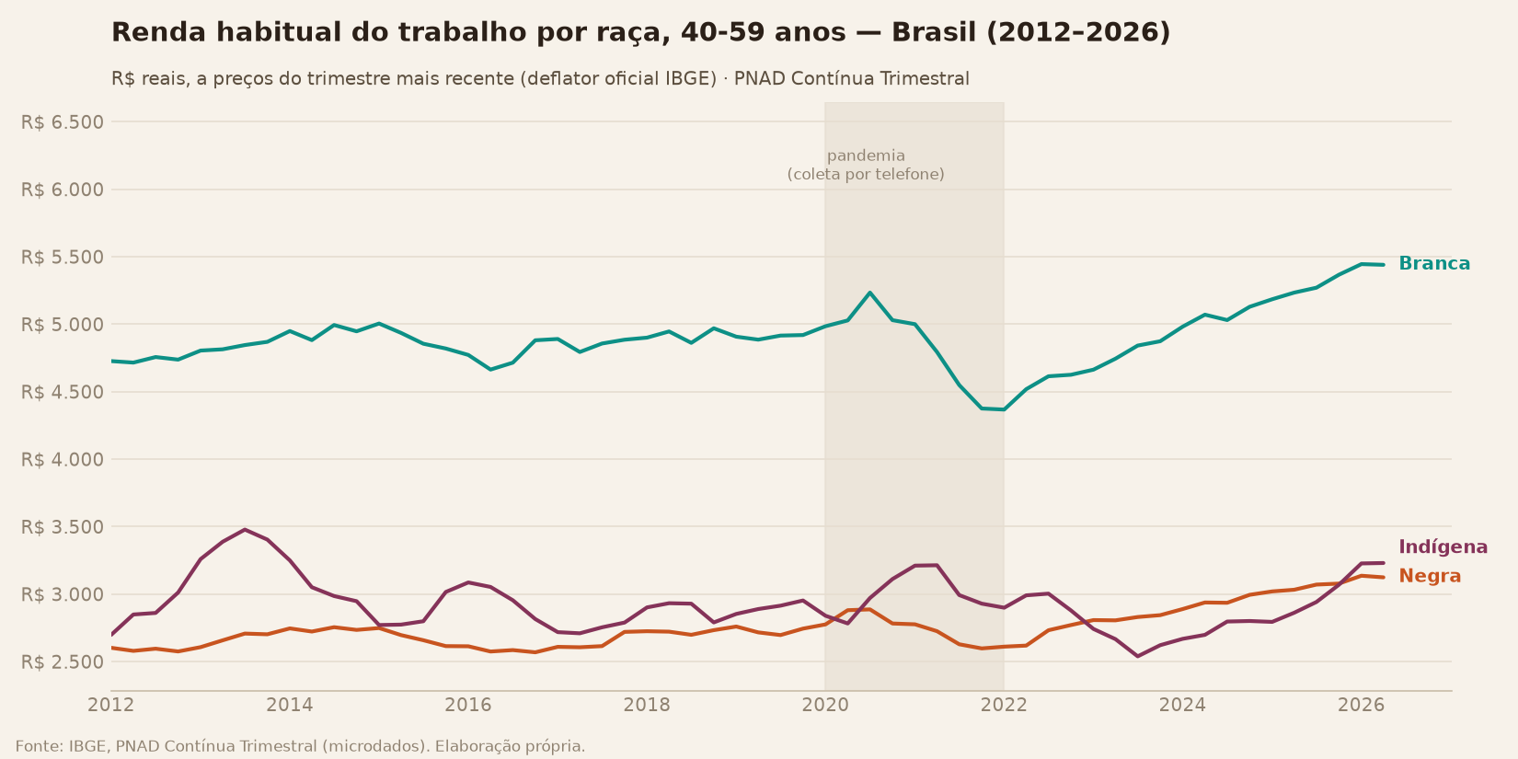
Série histórica — 40-59 anos.

Slide 21
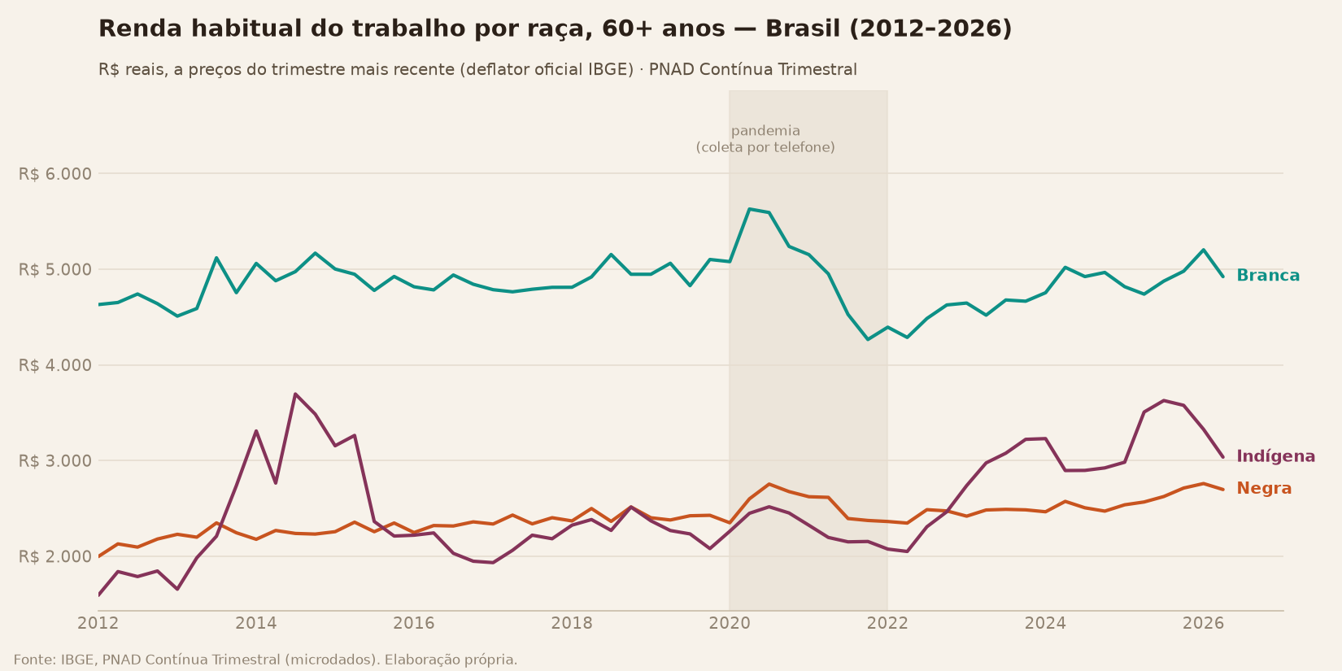
Série histórica — 60+ anos.

Slide 22
6. Raça × Faixa Etária — Hiato (Todas as raças)

Slide 23
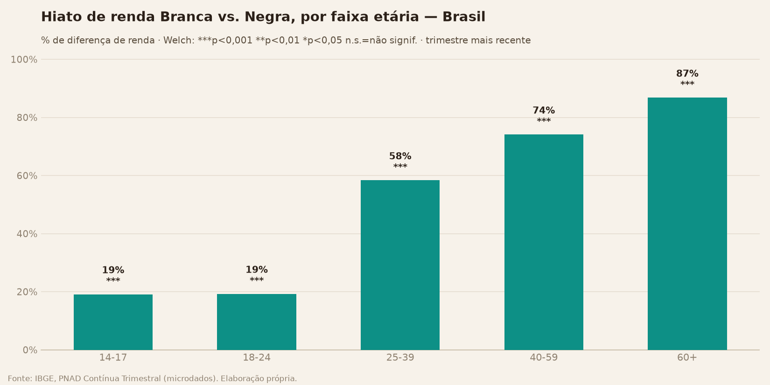
Hiato Branca vs. Negra por faixa etária, snapshot — de 15-18% entre jovens a 81-94% depois dos 40.

Slide 24
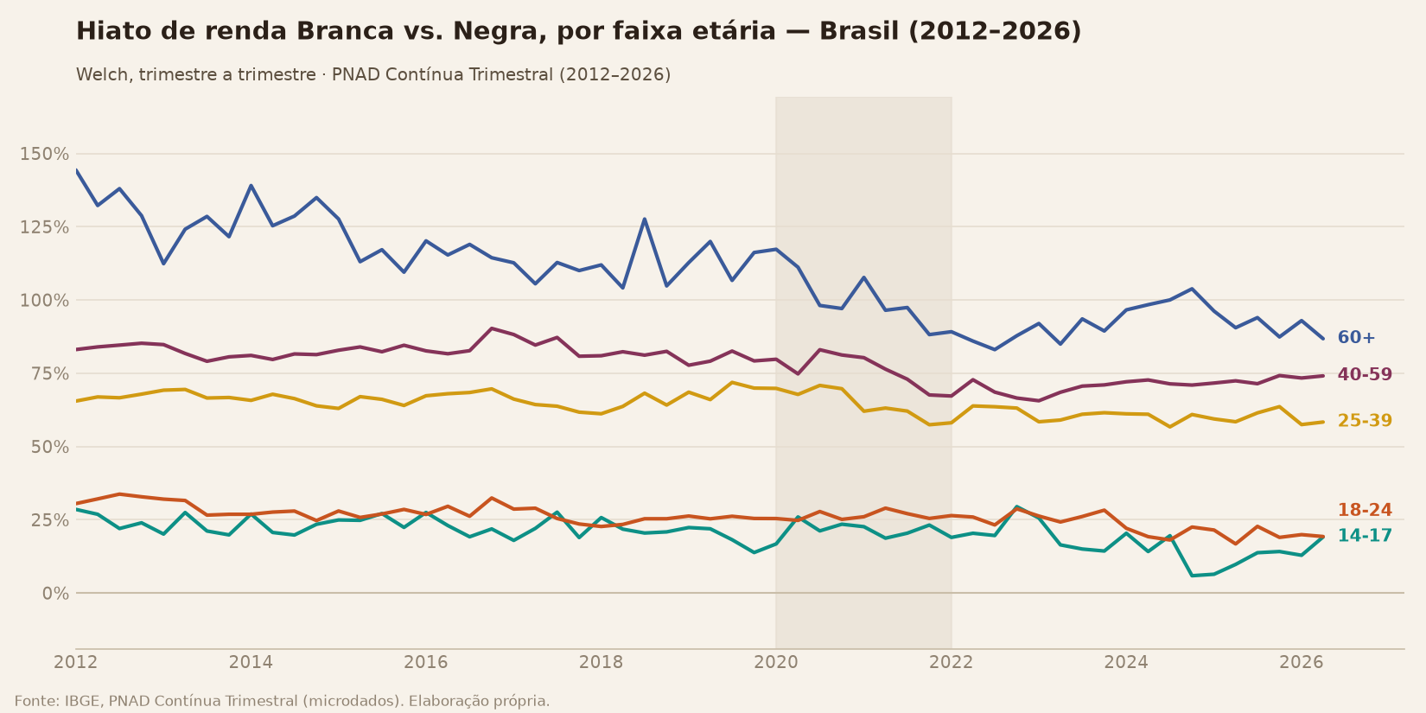
Série histórica do hiato, por faixa etária (Welch).

Slide 25
7. Raça × Geração — Valores (Todas as raças)

Slide 26
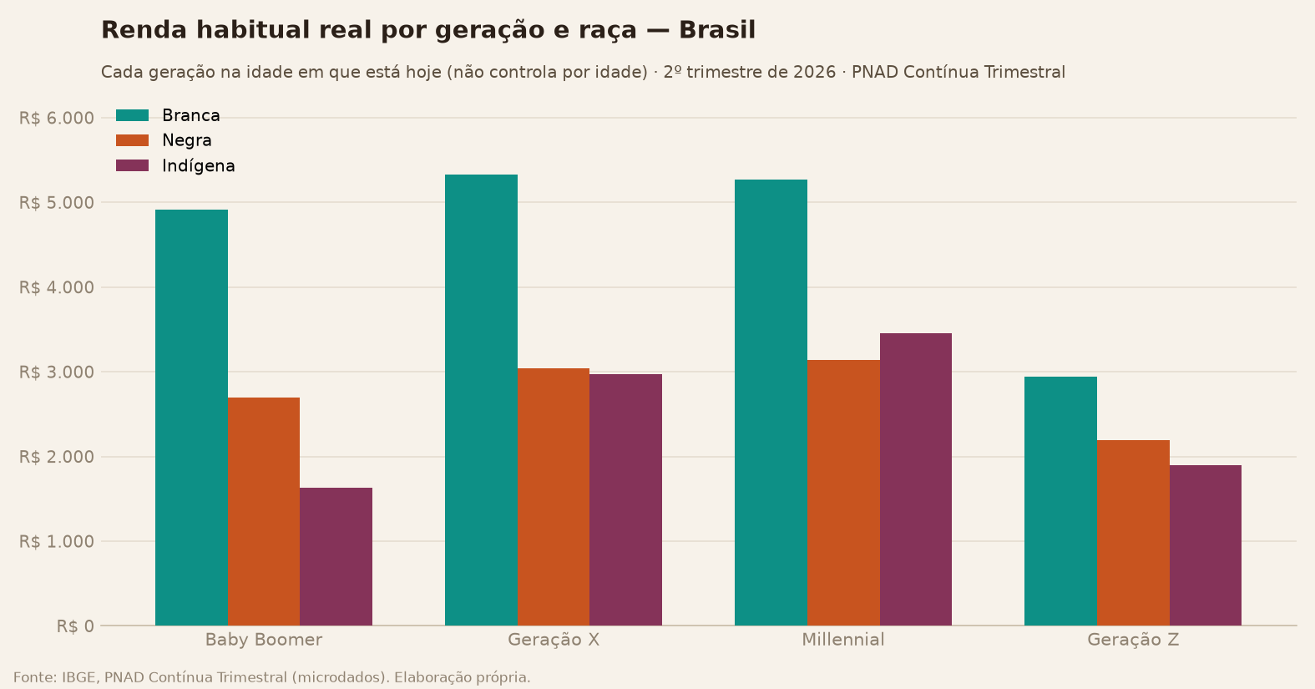
Cada geração na idade em que está hoje, snapshot (não controla por idade).

Slide 27
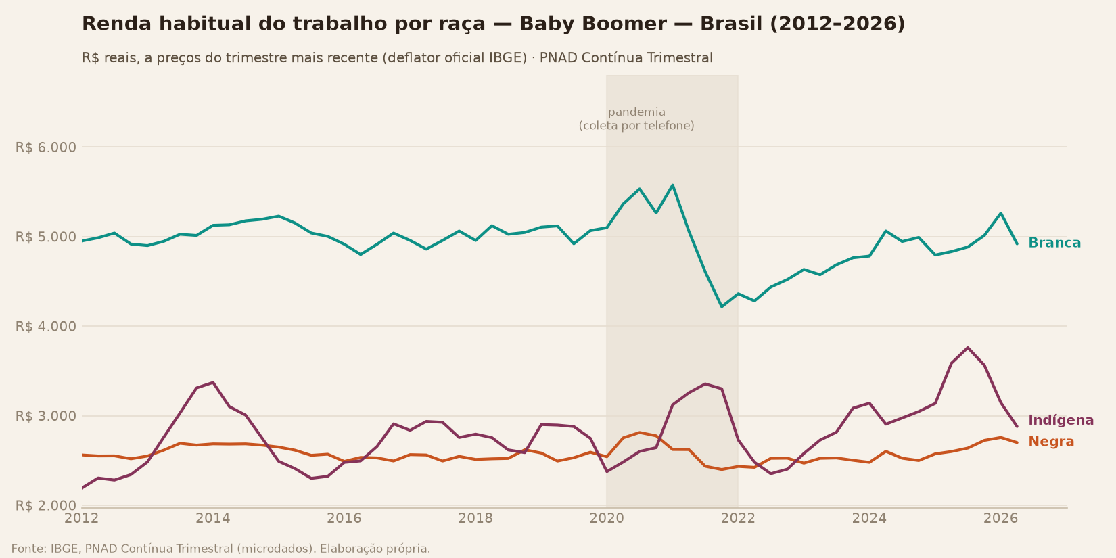
Série histórica — Baby Boomer.

Slide 28
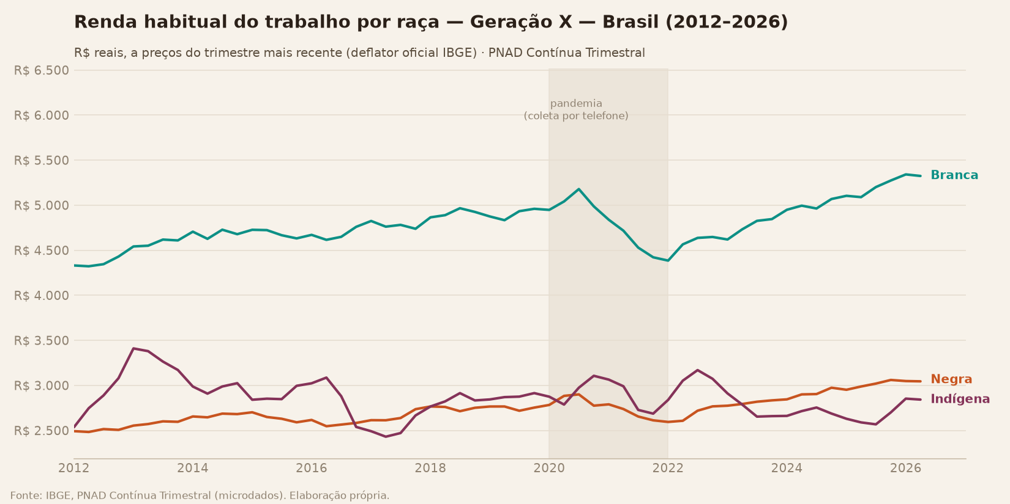
Série histórica — Geração X.

Slide 29
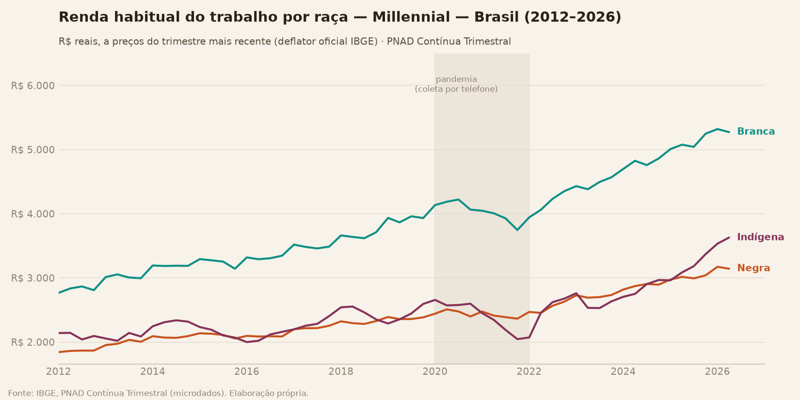
Série histórica — Millennial.

Slide 30
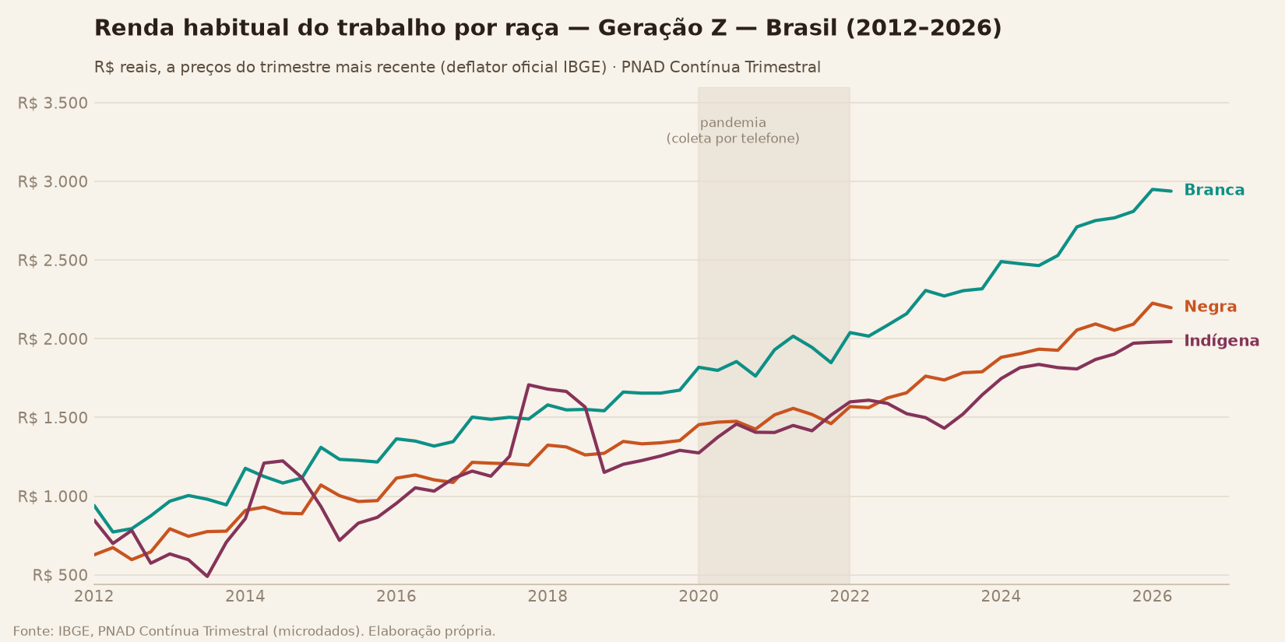
Série histórica — Geração Z.

Slide 31
8. Raça × Geração — Hiato (Todas as raças)

Slide 32
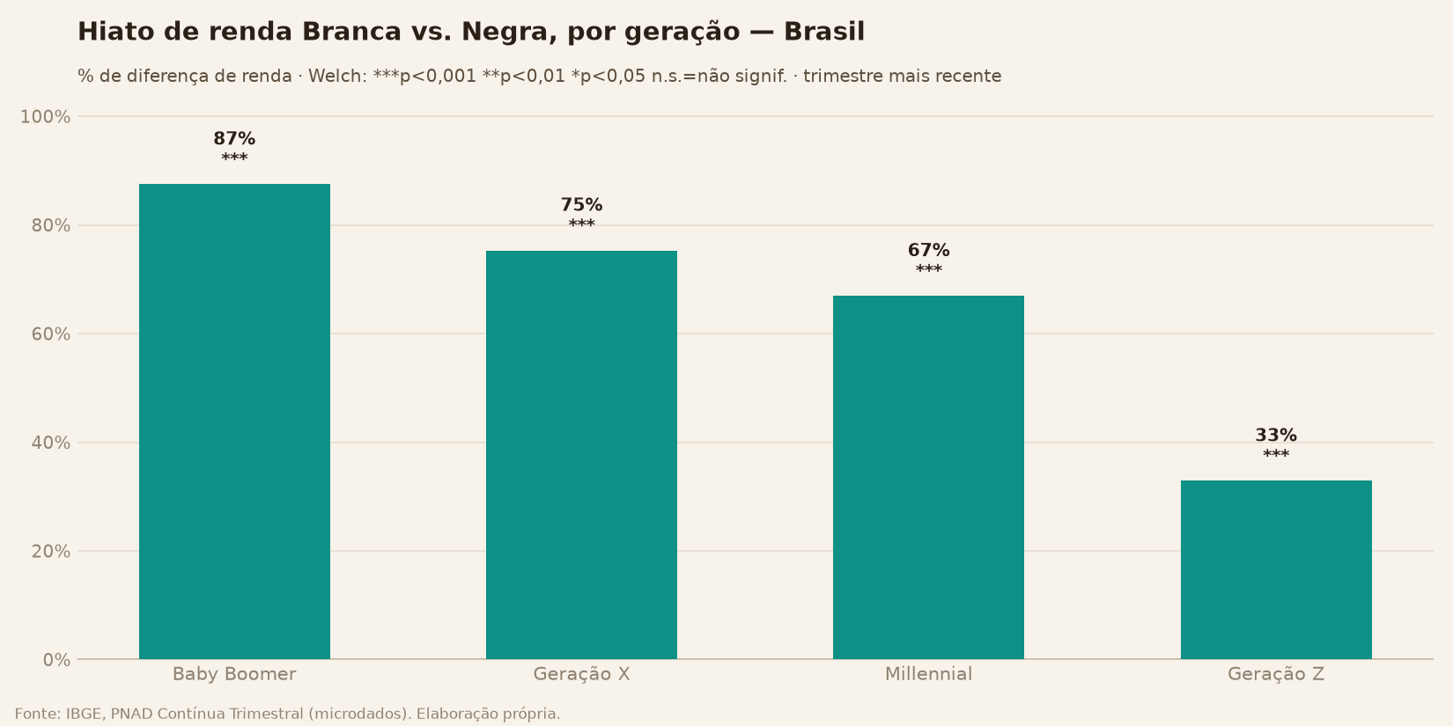
Hiato Branca vs. Negra por geração, snapshot mais recente.

Slide 33
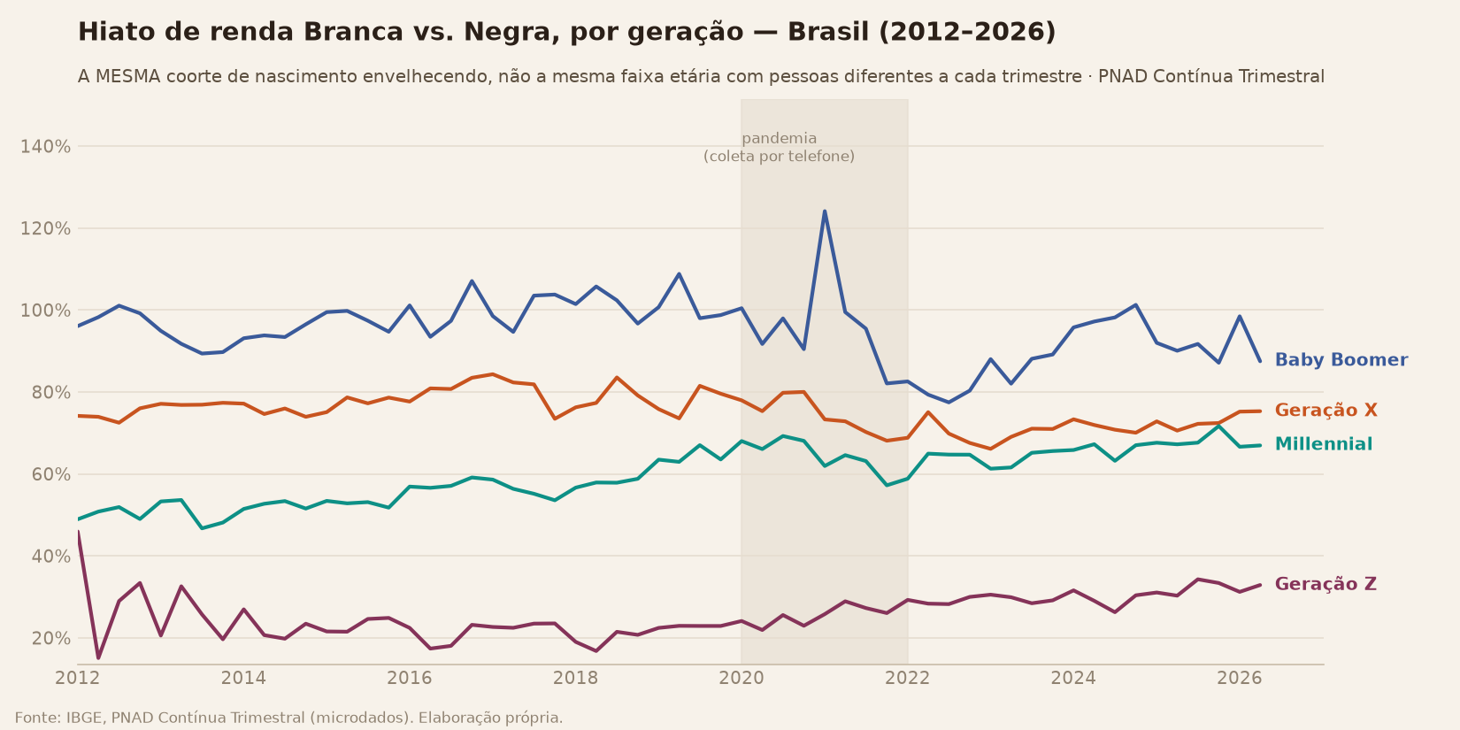
Série histórica do hiato, por geração (Welch) — mesma coorte envelhecendo.

Slide 34
9. Raça × Escolaridade — Valores (Todas as raças)

Slide 35
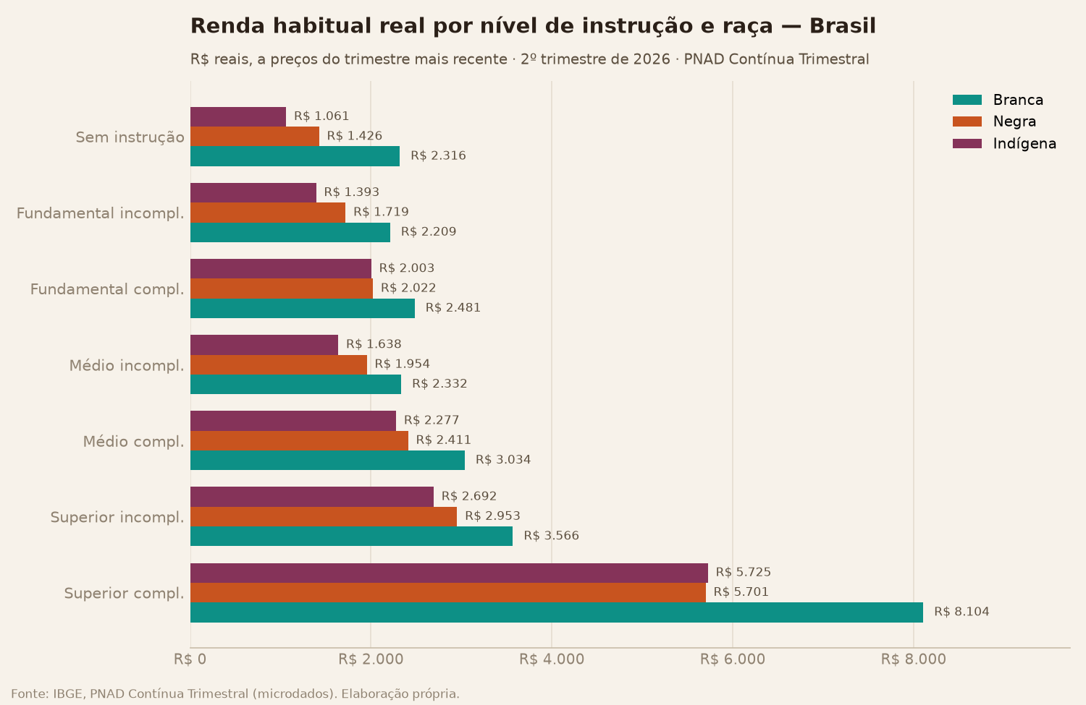
O achado central da Fase 1, snapshot: o hiato SOBREVIVE ao controle por escolaridade, abrindo no Superior completo.

Slide 36
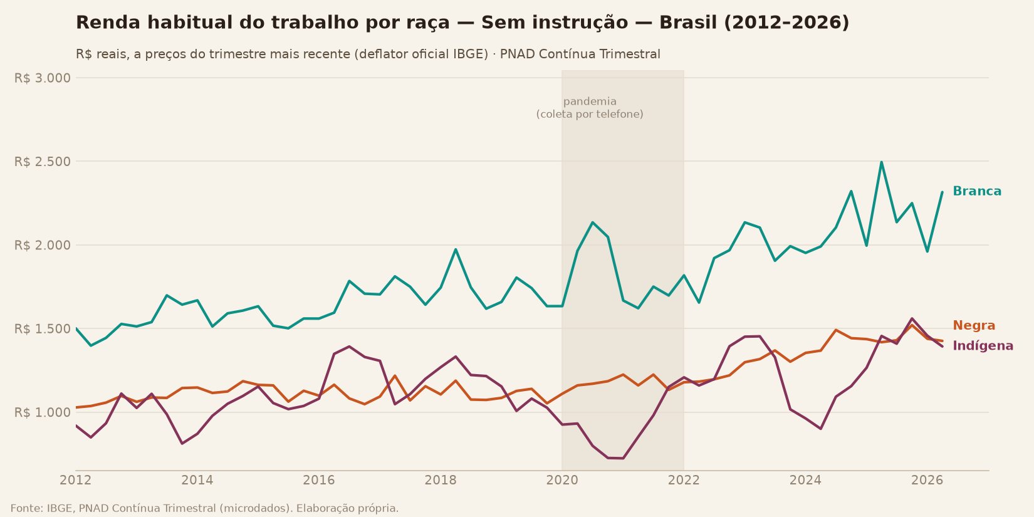
Série histórica — Sem instrução.

Slide 37
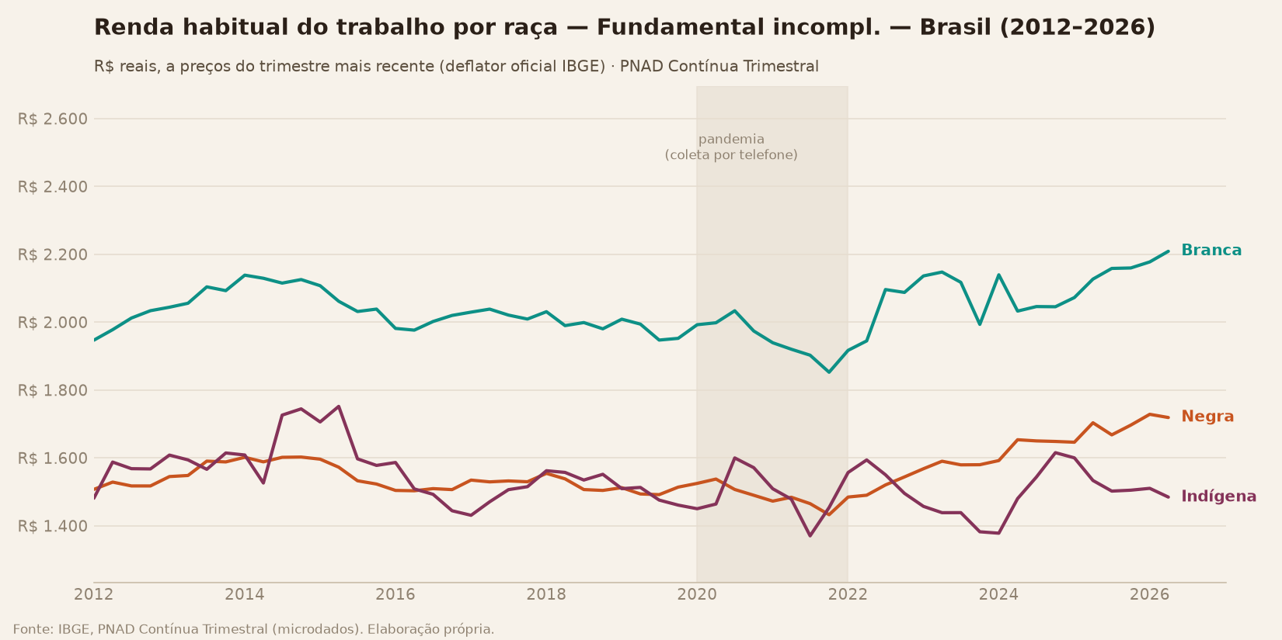
Série histórica — Fundamental incompleto.

Slide 38
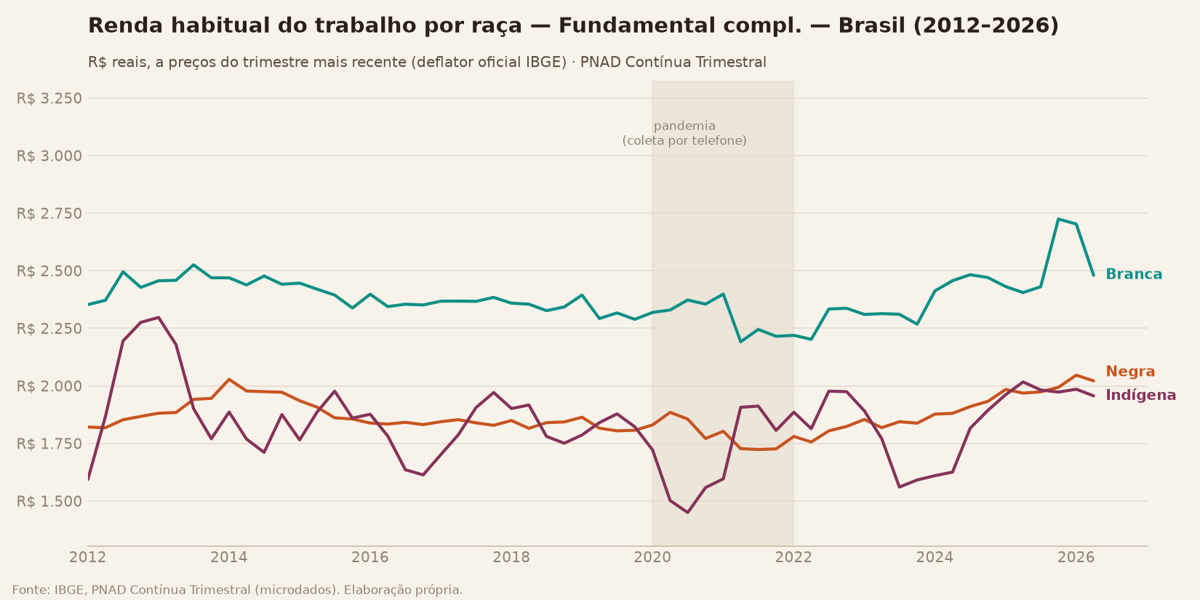
Série histórica — Fundamental completo.

Slide 39
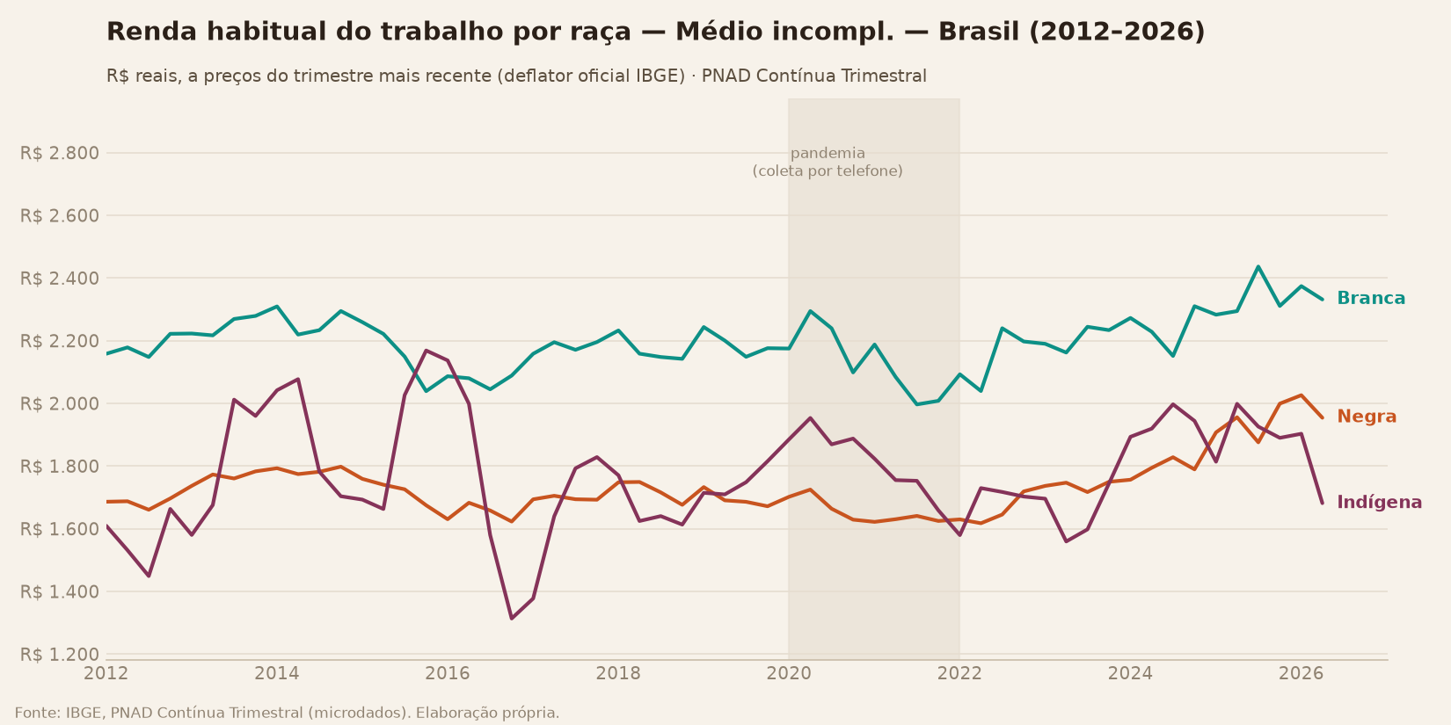
Série histórica — Médio incompleto.

Slide 40
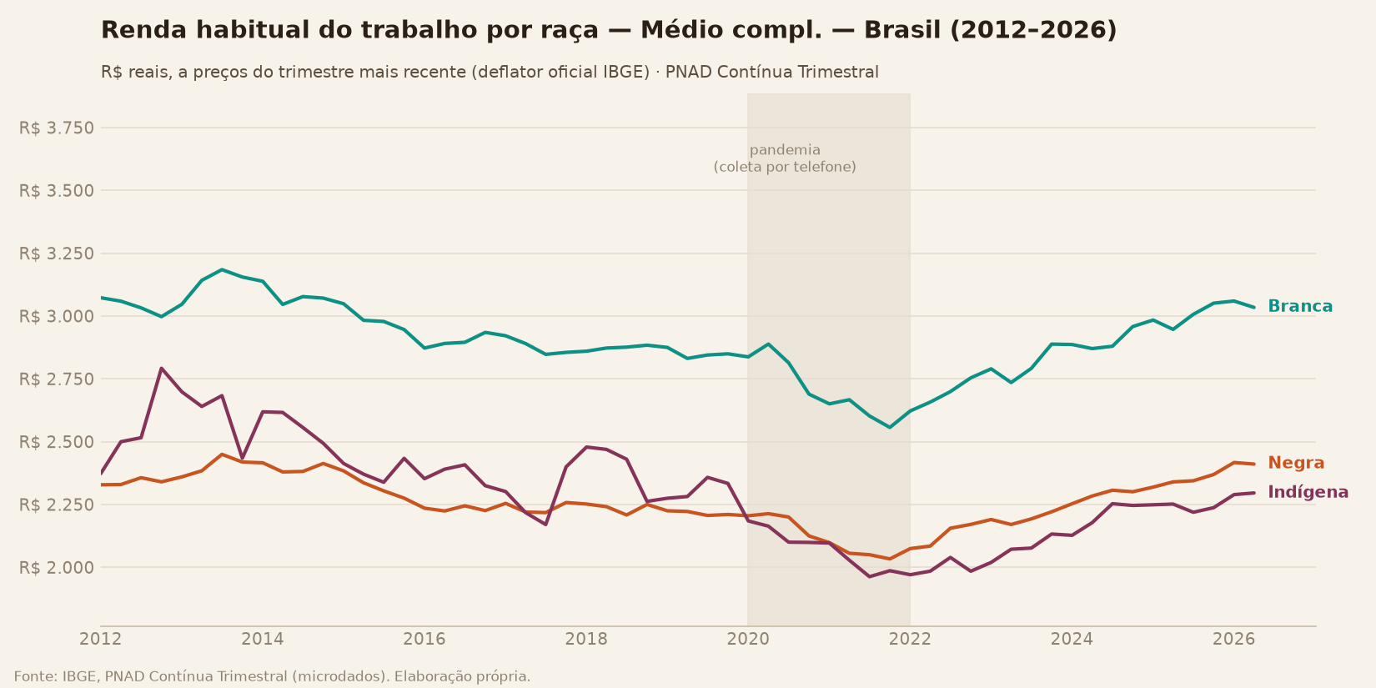
Série histórica — Médio completo.

Slide 41
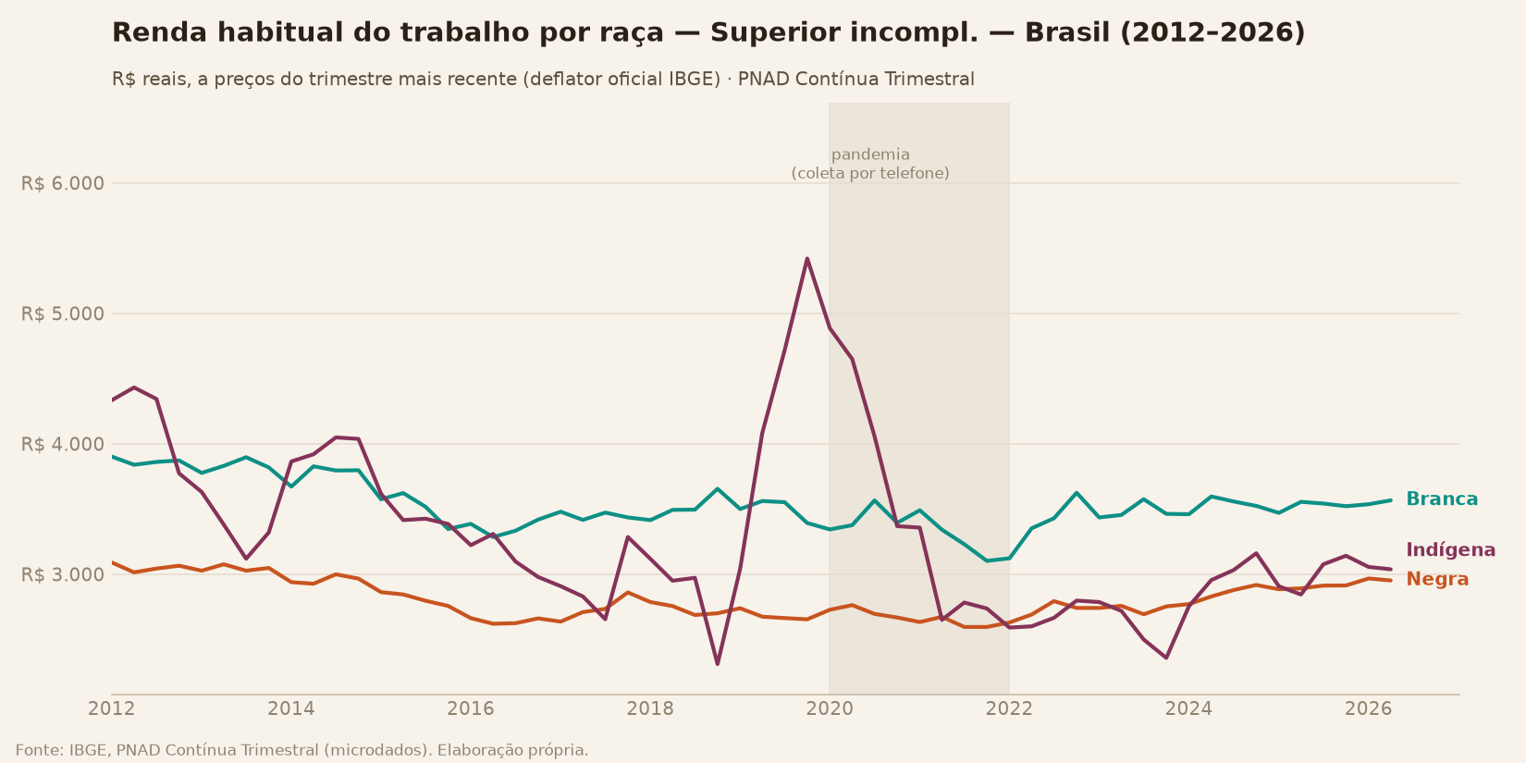
Série histórica — Superior incompleto.

Slide 42
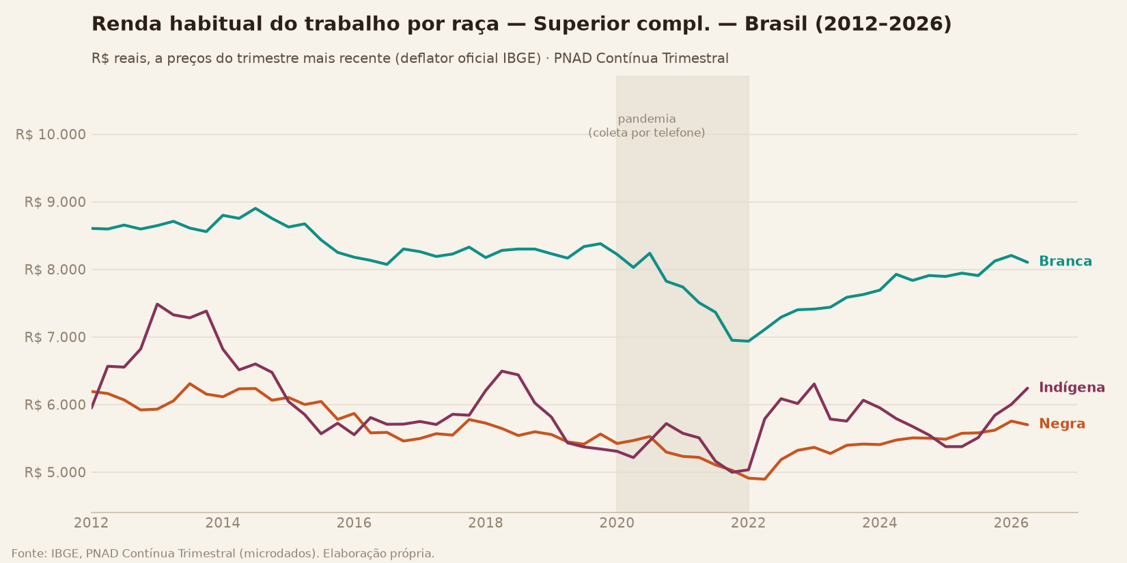
Série histórica — Superior completo.

Slide 43
10. Raça × Escolaridade — Hiato (Todas as raças)

Slide 44
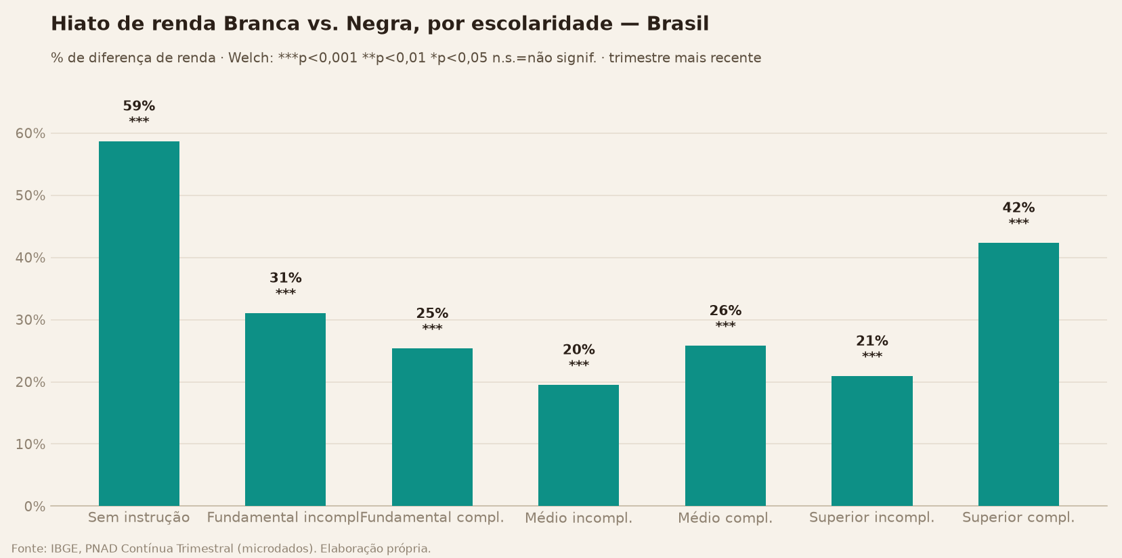
Hiato Branca vs. Negra por nível de instrução, snapshot.

Slide 45
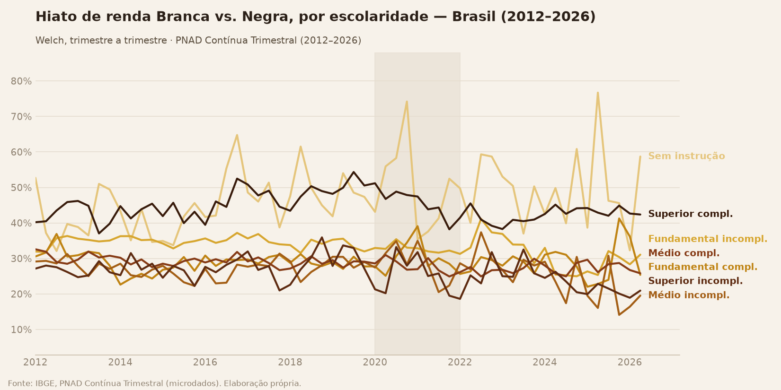
Série histórica do hiato, por escolaridade (Welch).

Slide 46
11. Raça × Gênero × Faixa Etária — Valores (Todas as raças)

Slide 47
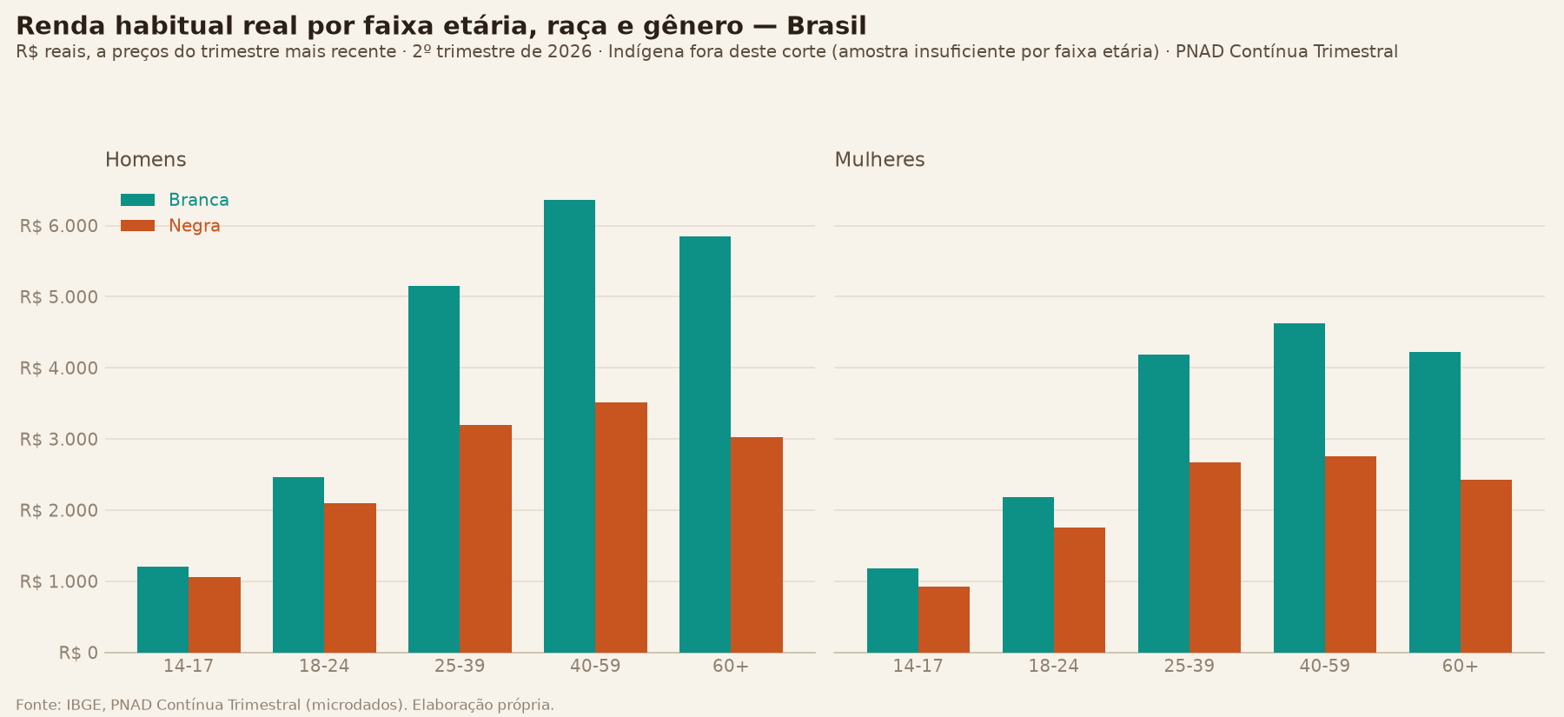
Mesmo efeito de abertura em 40-59 anos, visível nos dois gêneros (snapshot).

Slide 48
Série histórica — só Homens.

Slide 49
Série histórica — só Mulheres.

Slide 50
Série histórica — 14-17 anos.

Slide 51
Série histórica — 18-24 anos.

Slide 52
Série histórica — 25-39 anos.

Slide 53
Série histórica — 40-59 anos.

Slide 54
Série histórica — 60+ anos.

Slide 55
12. Raça × Gênero × Faixa Etária — Hiato (Todas as raças)

Slide 56
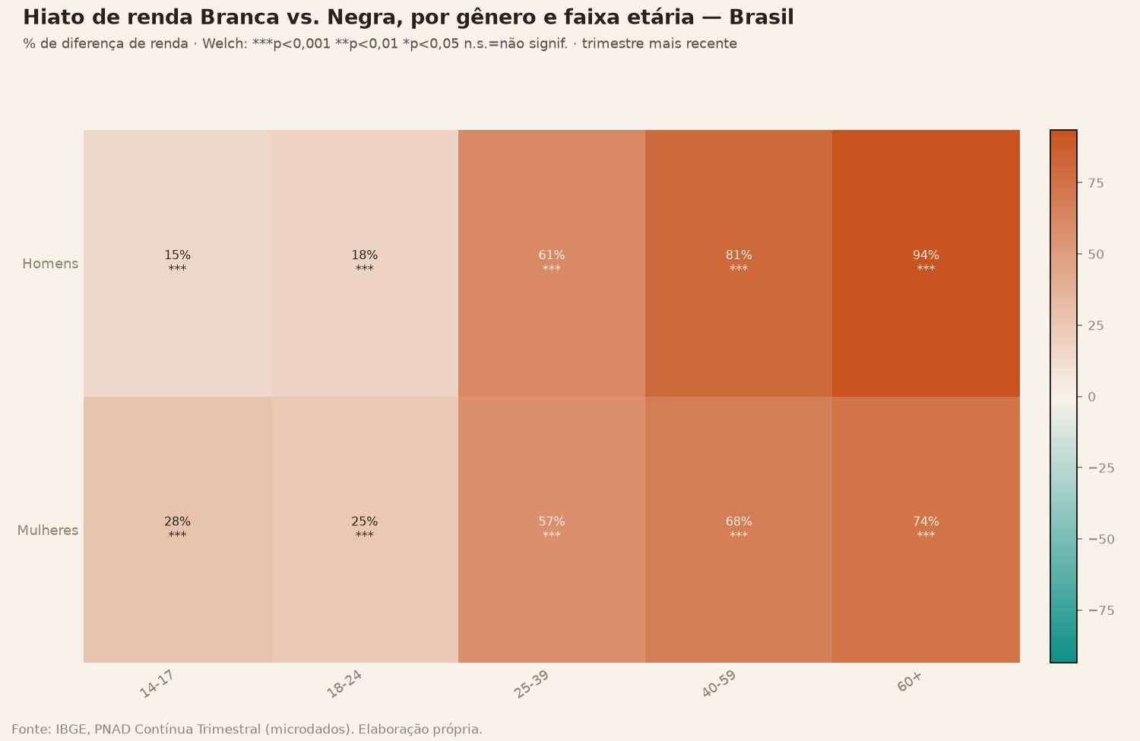
Hiato Branca vs. Negra por gênero e faixa etária, snapshot.

Slide 57
Série histórica do hiato, por gênero (Welch).

Slide 58
Série histórica do hiato, por faixa etária (Welch).

Slide 59
13. Raça × Gênero × Geração — Valores (Todas as raças)

Slide 60
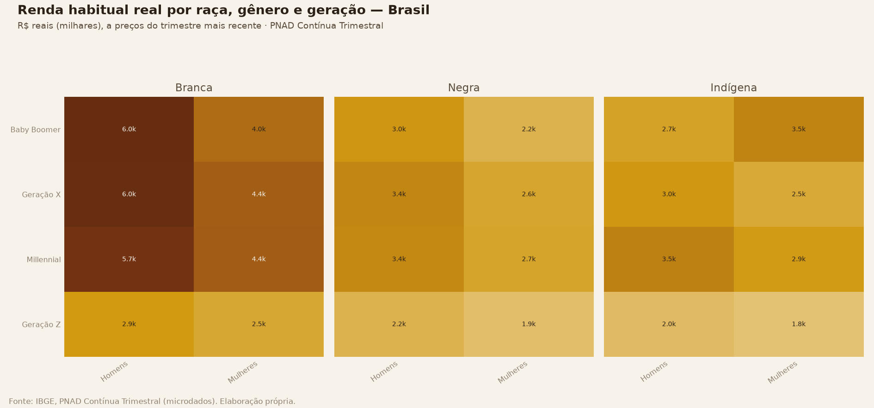
Renda por raça, gênero e geração, snapshot.

Slide 61
Série histórica — só Homens.

Slide 62
Série histórica — só Mulheres.

Slide 63
Série histórica — Baby Boomer.

Slide 64
Série histórica — Geração X.

Slide 65
Série histórica — Millennial.

Slide 66
Série histórica — Geração Z.

Slide 67
14. Raça × Gênero × Geração — Hiato (Todas as raças)

Slide 68
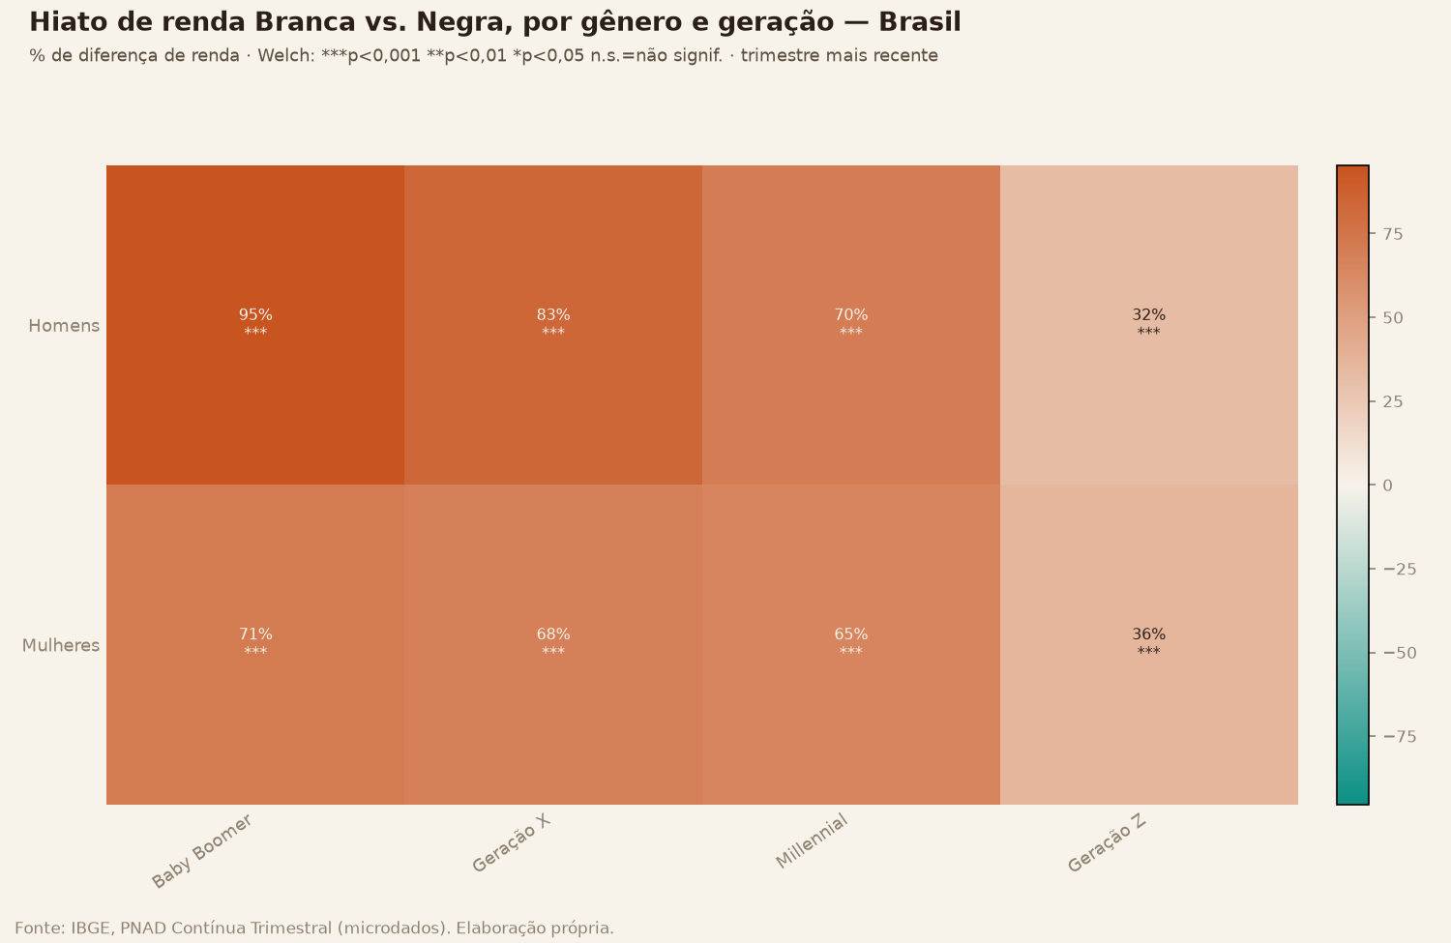
Hiato Branca vs. Negra por gênero e geração, snapshot.

Slide 69
Série histórica do hiato, por gênero (Welch).

Slide 70
Série histórica do hiato, por geração (Welch) — mesma coorte envelhecendo.

Slide 71
15. Raça × Gênero × Escolaridade — Valores (Todas as raças)

Slide 72
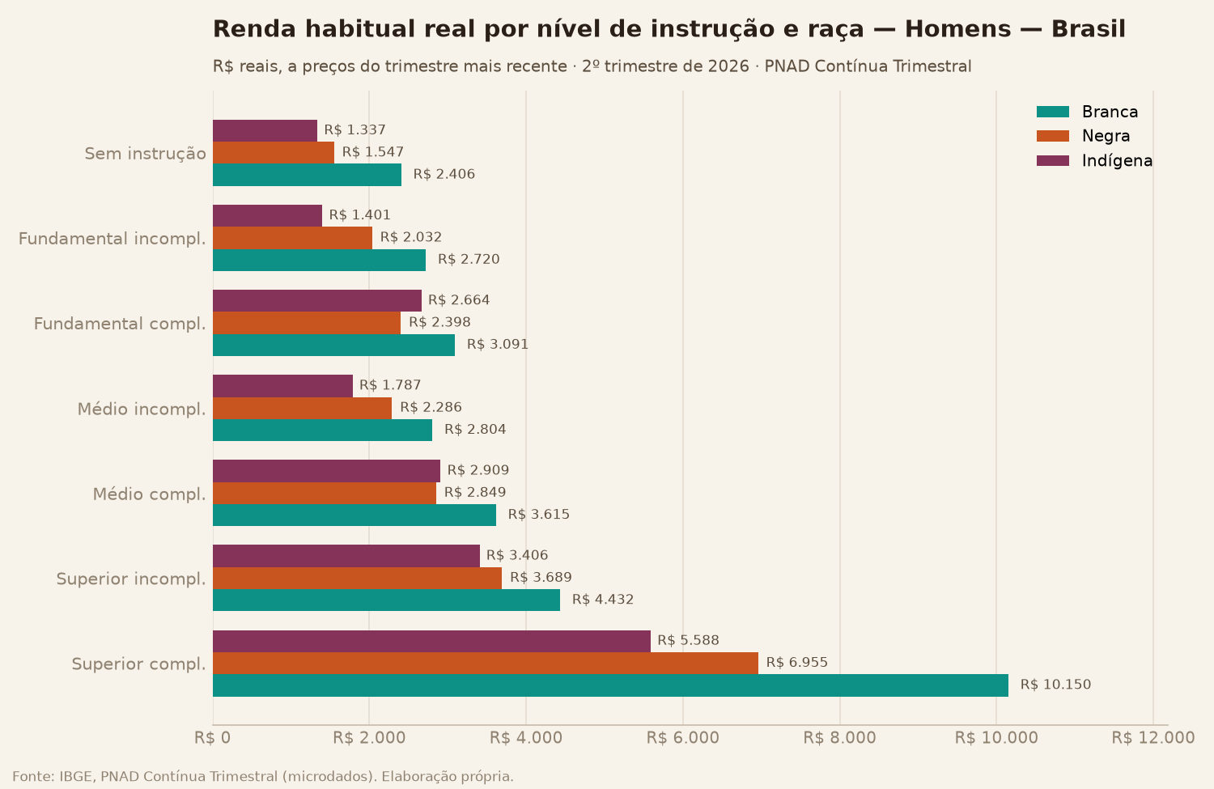
Homens — hiato no Superior completo é maior (~46%), snapshot.

Slide 73
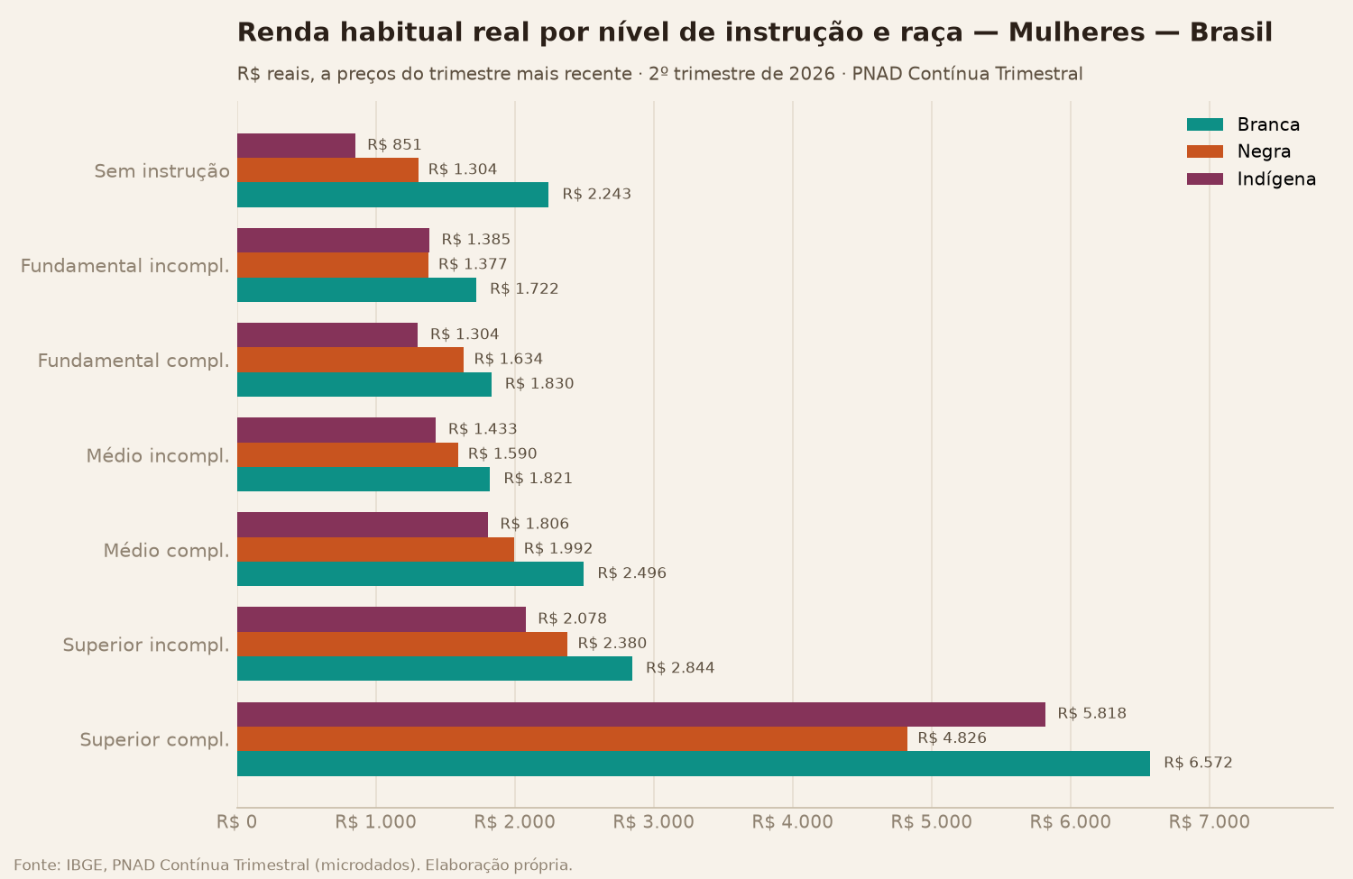
Mulheres — hiato menor (~36%) que entre homens, snapshot.

Slide 74
Série histórica — só Homens.

Slide 75
Série histórica — só Mulheres.

Slide 76
Série histórica — Sem instrução.

Slide 77
Série histórica — Fundamental incompleto.

Slide 78
Série histórica — Fundamental completo.

Slide 79
Série histórica — Médio incompleto.

Slide 80
Série histórica — Médio completo.

Slide 81
Série histórica — Superior incompleto.

Slide 82
Série histórica — Superior completo.

Slide 83
16. Raça × Gênero × Escolaridade — Hiato (Todas as raças)

Slide 84
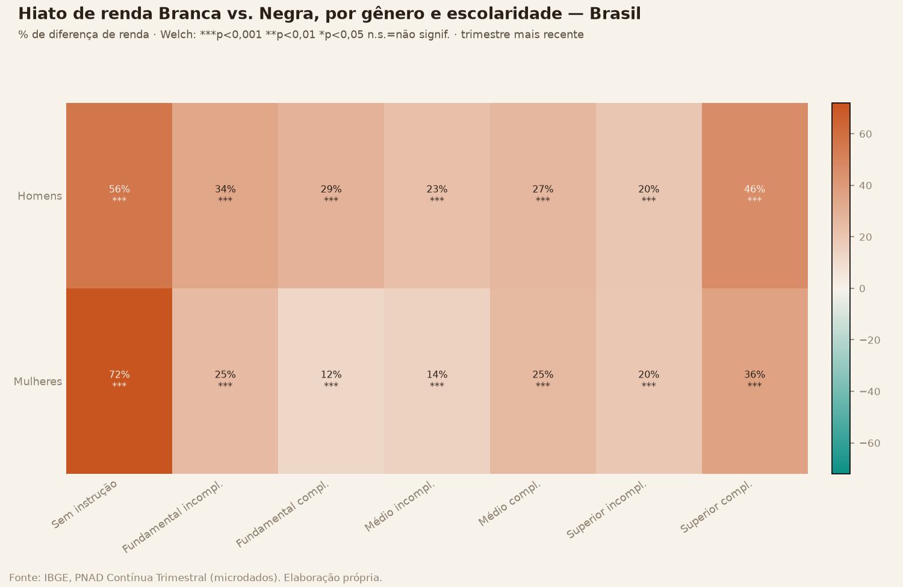
Hiato Branca vs. Negra por gênero e nível de instrução, snapshot.

Slide 85
Série histórica do hiato, por gênero (Welch).

Slide 86
Série histórica do hiato, por escolaridade (Welch).

Slide 87
17. Raça × Faixa Etária × Escolaridade — Valores (Todas as raças)

Slide 88
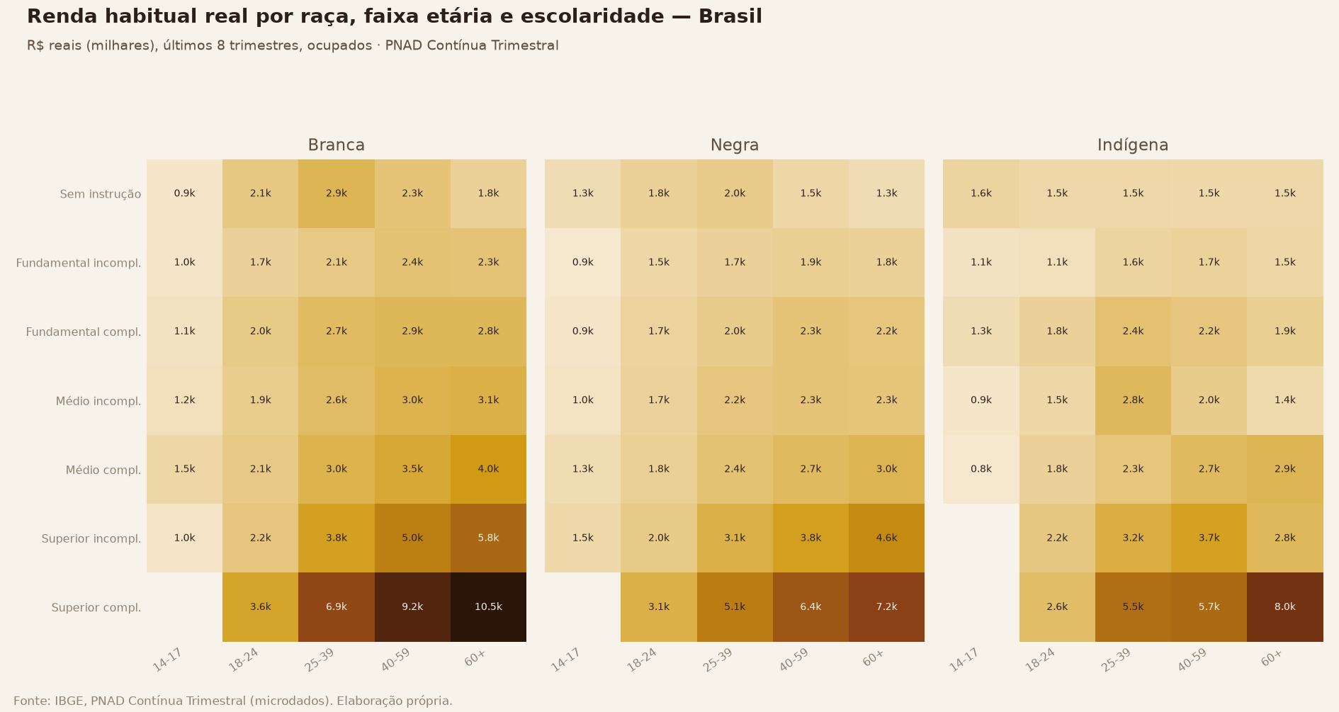
Renda por raça, faixa etária e escolaridade, snapshot.

Slide 89
Série histórica — 14-17 anos.

Slide 90
Série histórica — 18-24 anos.

Slide 91
Série histórica — 25-39 anos.

Slide 92
Série histórica — 40-59 anos.

Slide 93
Série histórica — 60+ anos.

Slide 94
Série histórica — Sem instrução.

Slide 95
Série histórica — Fundamental incompleto.

Slide 96
Série histórica — Fundamental completo.

Slide 97
Série histórica — Médio incompleto.

Slide 98
Série histórica — Médio completo.

Slide 99
Série histórica — Superior incompleto.

Slide 100
Série histórica — Superior completo.

Slide 101
18. Raça × Faixa Etária × Escolaridade — Hiato (Todas as raças)

Slide 102
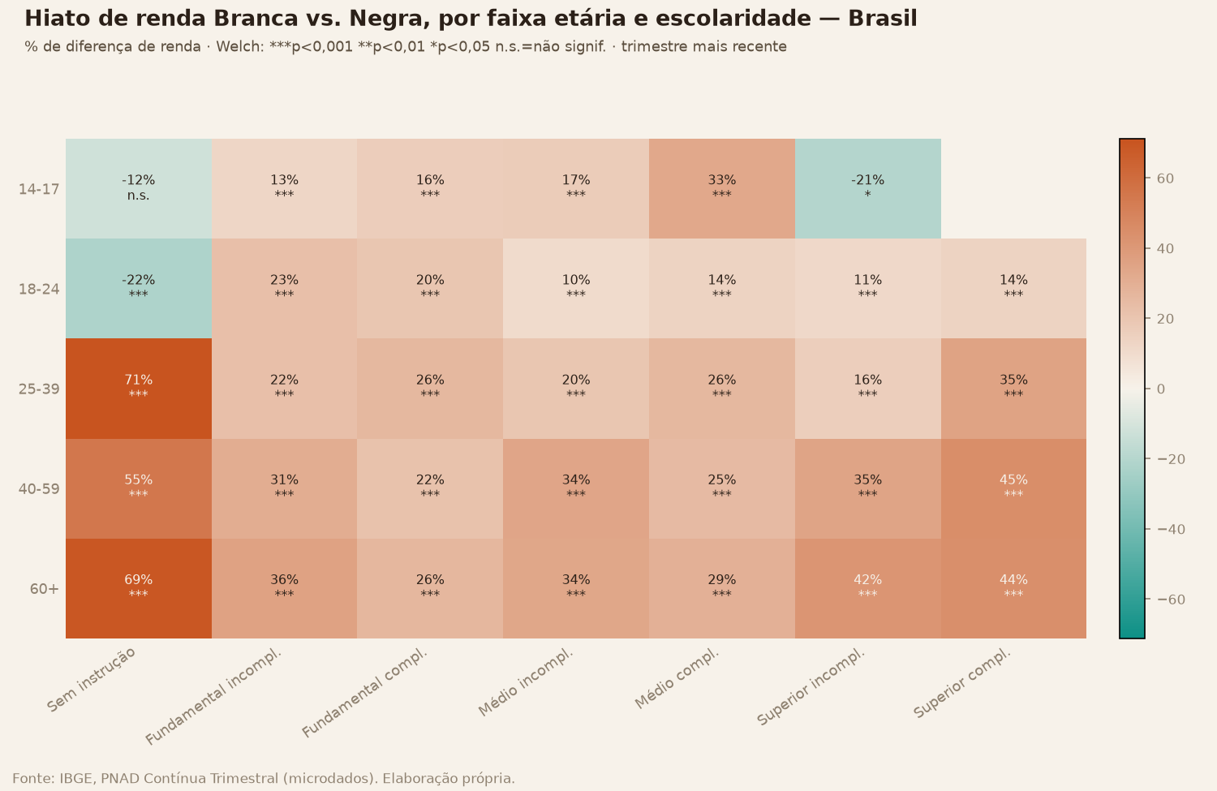
Hiato Branca vs. Negra por faixa etária e nível de instrução, snapshot.

Slide 103
Série histórica do hiato, por faixa etária (Welch).

Slide 104
Série histórica do hiato, por escolaridade (Welch).

Slide 105
19. Raça × Geração × Escolaridade — Valores (Todas as raças)

Slide 106
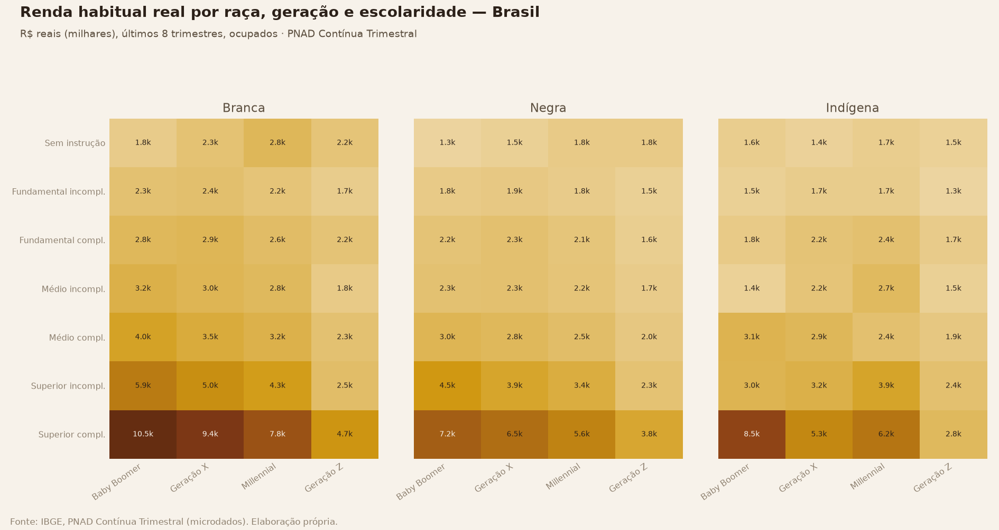
Renda por raça, geração e escolaridade, snapshot.

Slide 107
Série histórica — Baby Boomer.

Slide 108
Série histórica — Geração X.

Slide 109
Série histórica — Millennial.

Slide 110
Série histórica — Geração Z.

Slide 111
Série histórica — Sem instrução.

Slide 112
Série histórica — Fundamental incompleto.

Slide 113
Série histórica — Fundamental completo.

Slide 114
Série histórica — Médio incompleto.

Slide 115
Série histórica — Médio completo.

Slide 116
Série histórica — Superior incompleto.

Slide 117
Série histórica — Superior completo.

Slide 118
20. Raça × Geração × Escolaridade — Hiato (Todas as raças)

Slide 119
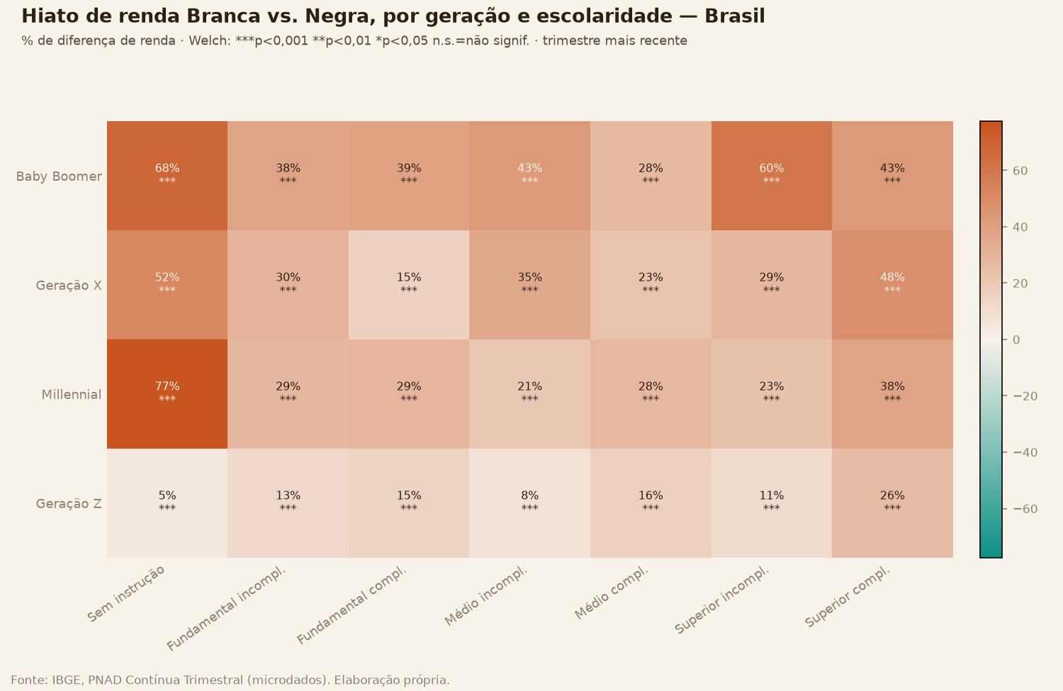
Hiato Branca vs. Negra por geração e nível de instrução, snapshot.

Slide 120
Série histórica do hiato, por geração (Welch) — mesma coorte envelhecendo.

Slide 121
Série histórica do hiato, por escolaridade (Welch).

Slide 122
21. Raça × Gênero × Faixa Etária × Escolaridade — Valores (Todas as raças)

Slide 123
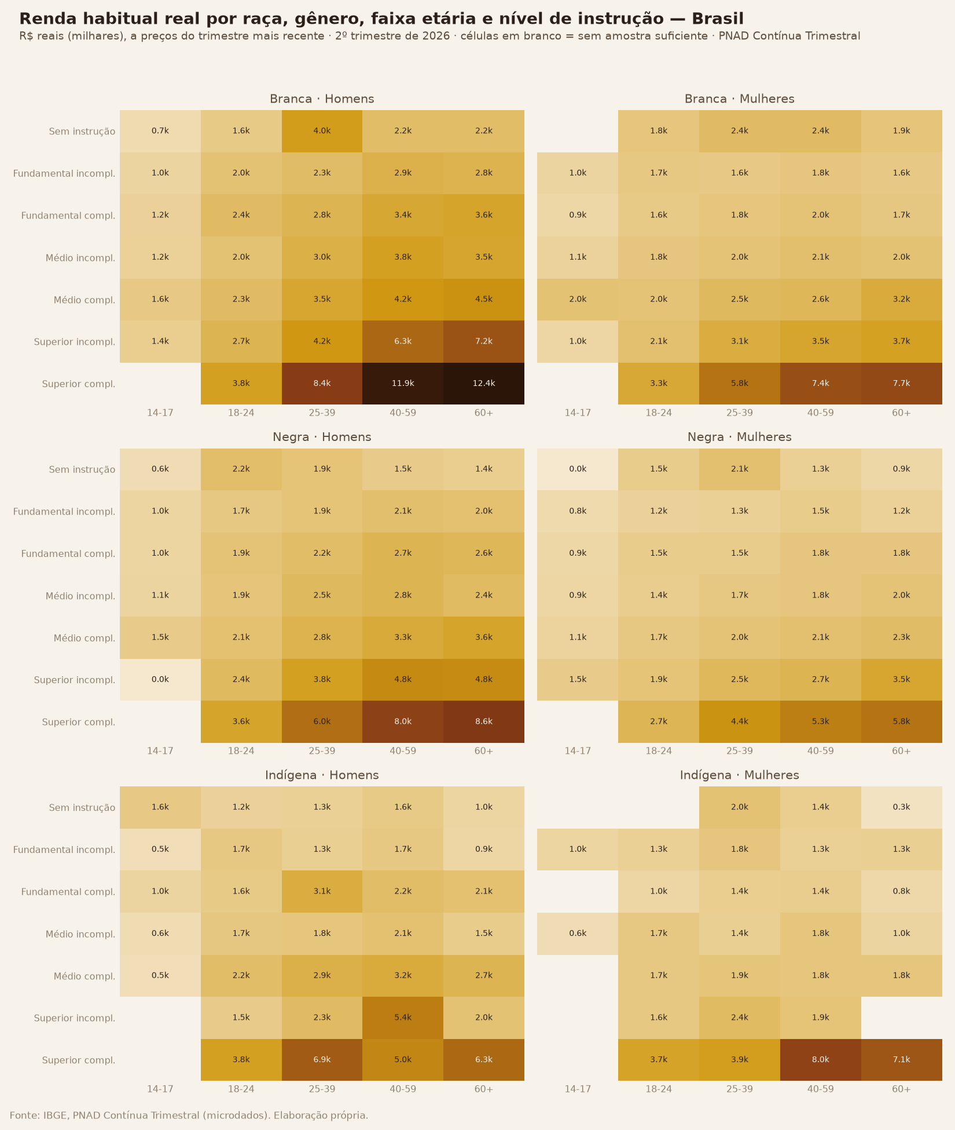
Seis painéis (raça×gênero), faixa etária × nível de instrução em cada um, snapshot.

Slide 124
Série histórica — só Homens.

Slide 125
Série histórica — só Mulheres.

Slide 126
Série histórica — 14-17 anos.

Slide 127
Série histórica — 18-24 anos.

Slide 128
Série histórica — 25-39 anos.

Slide 129
Série histórica — 40-59 anos.

Slide 130
Série histórica — 60+ anos.

Slide 131
Série histórica — Sem instrução.

Slide 132
Série histórica — Fundamental incompleto.

Slide 133
Série histórica — Fundamental completo.

Slide 134
Série histórica — Médio incompleto.

Slide 135
Série histórica — Médio completo.

Slide 136
Série histórica — Superior incompleto.

Slide 137
Série histórica — Superior completo.

Slide 138
22. Raça × Gênero × Faixa Etária × Escolaridade — Hiato (Todas as raças)

Slide 139
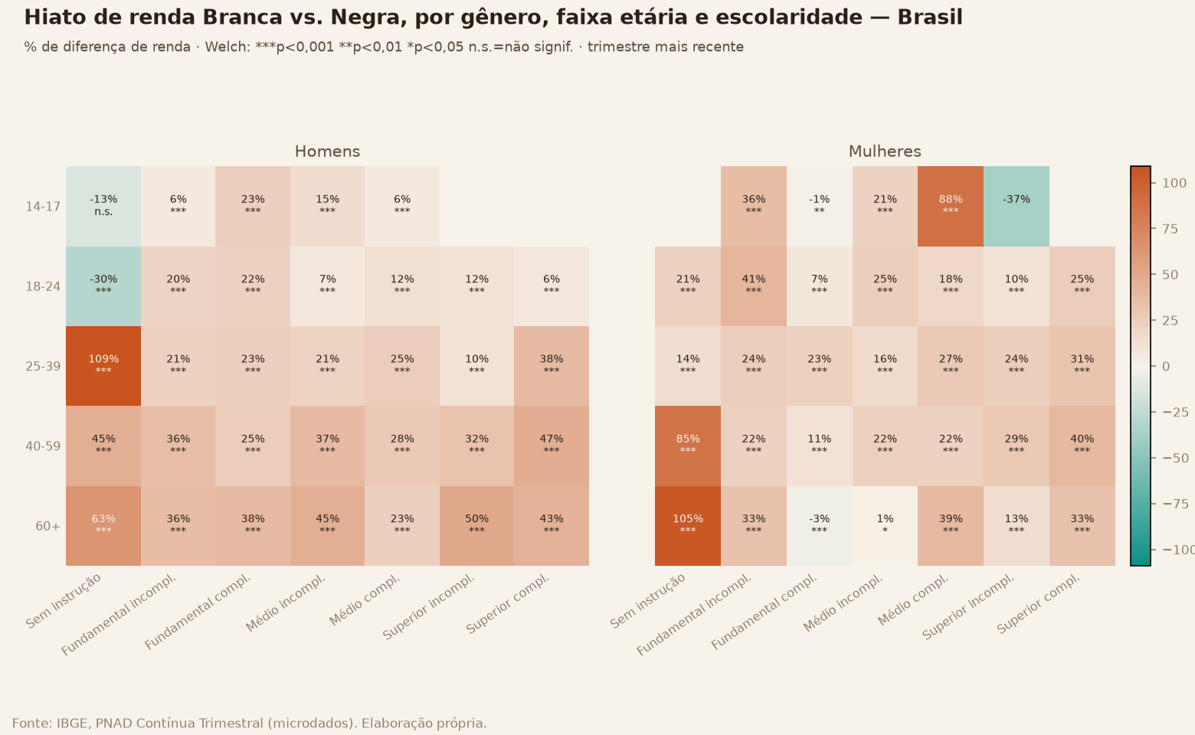
Hiato Branca vs. Negra por gênero, faixa etária e nível de instrução, snapshot (painéis = gênero).

Slide 140
Série histórica do hiato, por gênero (Welch).

Slide 141
Série histórica do hiato, por faixa etária (Welch).

Slide 142
Série histórica do hiato, por escolaridade (Welch).

Slide 143
23. Raça × Gênero × Geração × Escolaridade — Valores (Todas as raças)

Slide 144
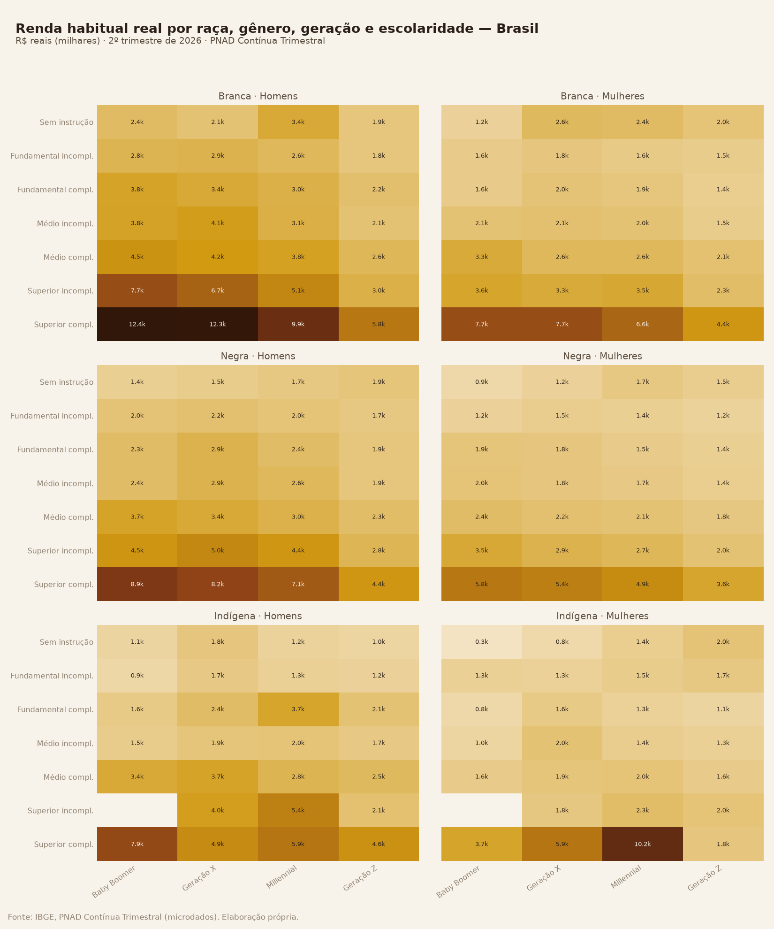
Seis painéis (raça×gênero), geração × nível de instrução em cada um, snapshot.

Slide 145
Série histórica — só Homens.

Slide 146
Série histórica — só Mulheres.

Slide 147
Série histórica — Baby Boomer.

Slide 148
Série histórica — Geração X.

Slide 149
Série histórica — Millennial.

Slide 150
Série histórica — Geração Z.

Slide 151
Série histórica — Sem instrução.

Slide 152
Série histórica — Fundamental incompleto.

Slide 153
Série histórica — Fundamental completo.

Slide 154
Série histórica — Médio incompleto.

Slide 155
Série histórica — Médio completo.

Slide 156
Série histórica — Superior incompleto.

Slide 157
Série histórica — Superior completo.

Slide 158
24. Raça × Gênero × Geração × Escolaridade — Hiato (Todas as raças)

Slide 159
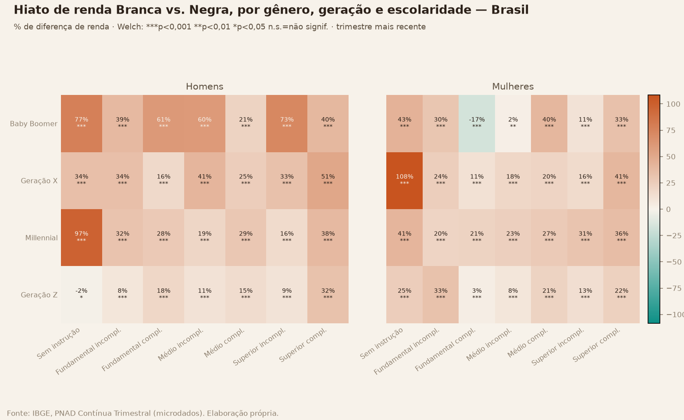
Hiato Branca vs. Negra por gênero, geração e nível de instrução, snapshot (painéis = gênero).

Slide 160
Série histórica do hiato, por gênero (Welch).

Slide 161
Série histórica do hiato, por geração (Welch) — mesma coorte envelhecendo.

Slide 162
Série histórica do hiato, por escolaridade (Welch).

Slide 163
25. Raça — Valores (Apenas negros (Preta vs. Parda))

Slide 164
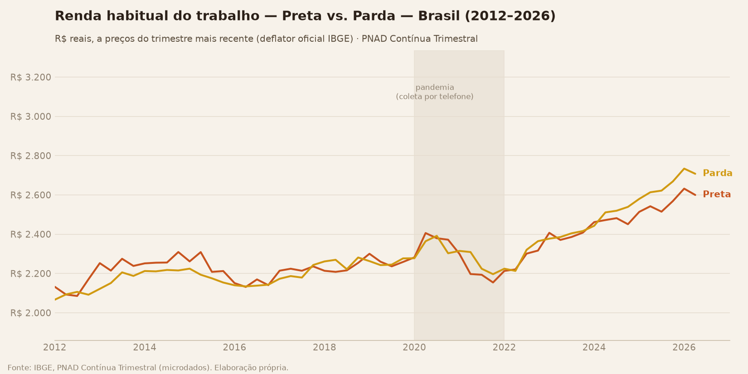
Preta vs. Parda — série histórica.

Slide 165
26. Raça — Hiato (Apenas negros (Preta vs. Parda))

Slide 166
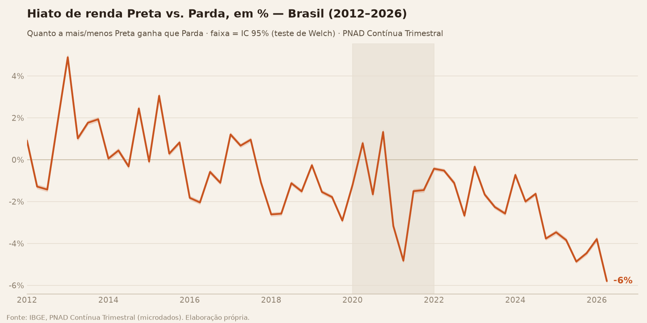
Hiato Preta vs. Parda — série histórica, com significância (Welch). O sinal virou: Preta chegou a ganhar mais que Parda até ~2015, hoje ganha menos (-6%).

Slide 167
27. Raça × Gênero — Valores (Apenas negros (Preta vs. Parda))

Slide 168
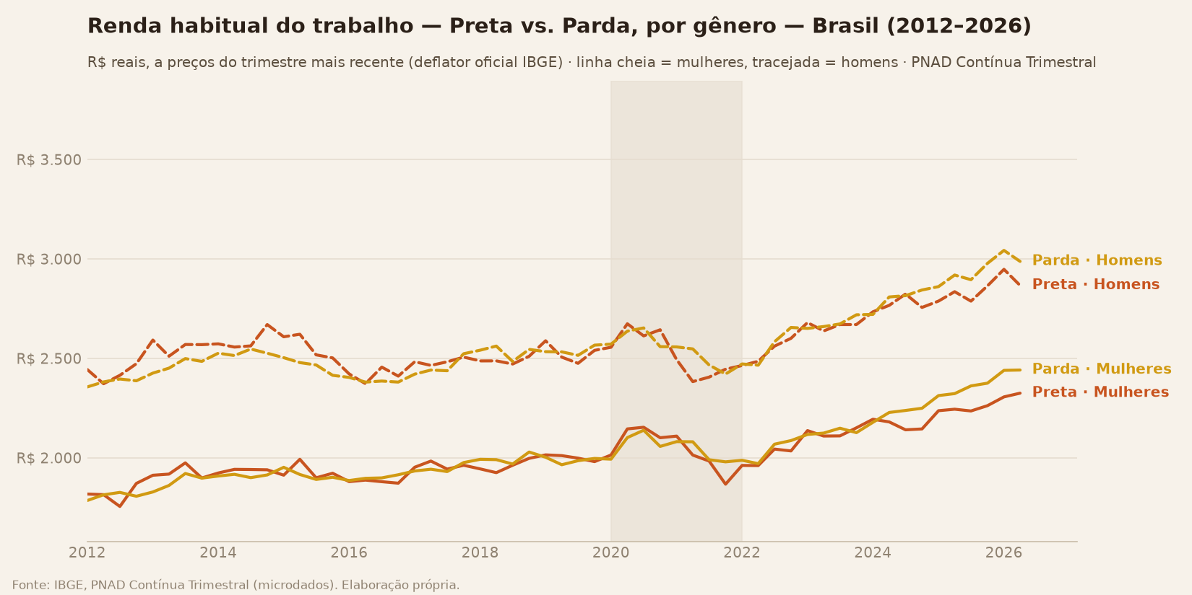
Preta vs. Parda, por gênero, série histórica.

Slide 169

Série histórica — só Homens.

Slide 170

Série histórica — só Mulheres.

Slide 171
28. Raça × Gênero — Hiato (Apenas negros (Preta vs. Parda))

Slide 172

Hiato Preta vs. Parda dentro de cada gênero, snapshot.

Slide 173

Série histórica do hiato, por gênero (Welch).

Slide 174
29. Raça × Faixa Etária — Valores (Apenas negros (Preta vs. Parda))

Slide 175

Preta vs. Parda, por faixa etária, snapshot.

Slide 176

Série histórica — 14-17 anos.

Slide 177

Série histórica — 18-24 anos.

Slide 178

Série histórica — 25-39 anos.

Slide 179

Série histórica — 40-59 anos.

Slide 180

Série histórica — 60+ anos.

Slide 181
30. Raça × Faixa Etária — Hiato (Apenas negros (Preta vs. Parda))

Slide 182

Hiato Preta vs. Parda por faixa etária, snapshot.

Slide 183

Série histórica do hiato, por faixa etária (Welch).

Slide 184
31. Raça × Geração — Valores (Apenas negros (Preta vs. Parda))

Slide 185

Preta vs. Parda, por geração, snapshot.

Slide 186

Série histórica — Baby Boomer.

Slide 187

Série histórica — Geração X.

Slide 188

Série histórica — Millennial.

Slide 189

Série histórica — Geração Z.

Slide 190
32. Raça × Geração — Hiato (Apenas negros (Preta vs. Parda))

Slide 191

Hiato Preta vs. Parda por geração, snapshot — negativo em todas: Parda ganha mais que Preta em toda geração viva.

Slide 192

Série histórica do hiato, por geração (Welch) — mesma coorte envelhecendo.

Slide 193
33. Raça × Escolaridade — Valores (Apenas negros (Preta vs. Parda))

Slide 194

Preta vs. Parda, por nível de instrução, snapshot.

Slide 195

Série histórica — Sem instrução.

Slide 196

Série histórica — Fundamental incompleto.

Slide 197

Série histórica — Fundamental completo.

Slide 198

Série histórica — Médio incompleto.

Slide 199

Série histórica — Médio completo.

Slide 200

Série histórica — Superior incompleto.

Slide 201

Série histórica — Superior completo.

Slide 202
34. Raça × Escolaridade — Hiato (Apenas negros (Preta vs. Parda))

Slide 203

Hiato Preta vs. Parda por nível de instrução, snapshot.

Slide 204

Série histórica do hiato, por escolaridade (Welch).

Slide 205
35. Raça × Gênero × Faixa Etária — Valores (Apenas negros (Preta vs. Parda))

Slide 206

Preta vs. Parda, por gênero e faixa etária, snapshot.

Slide 207
Série histórica — só Homens.

Slide 208
Série histórica — só Mulheres.

Slide 209
Série histórica — 14-17 anos.

Slide 210
Série histórica — 18-24 anos.

Slide 211
Série histórica — 25-39 anos.

Slide 212
Série histórica — 40-59 anos.

Slide 213
Série histórica — 60+ anos.

Slide 214
36. Raça × Gênero × Faixa Etária — Hiato (Apenas negros (Preta vs. Parda))

Slide 215

Hiato Preta vs. Parda por gênero e faixa etária, snapshot.

Slide 216
Série histórica do hiato, por gênero (Welch).

Slide 217
Série histórica do hiato, por faixa etária (Welch).

Slide 218
37. Raça × Gênero × Geração — Valores (Apenas negros (Preta vs. Parda))

Slide 219

Preta vs. Parda, por gênero e geração, snapshot.

Slide 220
Série histórica — só Homens.

Slide 221
Série histórica — só Mulheres.

Slide 222
Série histórica — Baby Boomer.

Slide 223
Série histórica — Geração X.

Slide 224
Série histórica — Millennial.

Slide 225
Série histórica — Geração Z.

Slide 226
38. Raça × Gênero × Geração — Hiato (Apenas negros (Preta vs. Parda))

Slide 227

Hiato Preta vs. Parda por gênero e geração, snapshot.

Slide 228
Série histórica do hiato, por gênero (Welch).

Slide 229
Série histórica do hiato, por geração (Welch) — mesma coorte envelhecendo.

Slide 230
39. Raça × Gênero × Escolaridade — Valores (Apenas negros (Preta vs. Parda))

Slide 231

Preta vs. Parda, por gênero e nível de instrução, snapshot.

Slide 232
Série histórica — só Homens.

Slide 233
Série histórica — só Mulheres.

Slide 234
Série histórica — Sem instrução.

Slide 235
Série histórica — Fundamental incompleto.

Slide 236
Série histórica — Fundamental completo.

Slide 237
Série histórica — Médio incompleto.

Slide 238
Série histórica — Médio completo.

Slide 239
Série histórica — Superior incompleto.

Slide 240
Série histórica — Superior completo.

Slide 241
40. Raça × Gênero × Escolaridade — Hiato (Apenas negros (Preta vs. Parda))

Slide 242

Hiato Preta vs. Parda por gênero e nível de instrução, snapshot.

Slide 243
Série histórica do hiato, por gênero (Welch).

Slide 244
Série histórica do hiato, por escolaridade (Welch).

Slide 245
41. Raça × Faixa Etária × Escolaridade — Valores (Apenas negros (Preta vs. Parda))

Slide 246

Preta vs. Parda, por faixa etária e escolaridade, snapshot.

Slide 247
Série histórica — 14-17 anos.

Slide 248
Série histórica — 18-24 anos.

Slide 249
Série histórica — 25-39 anos.

Slide 250
Série histórica — 40-59 anos.

Slide 251
Série histórica — 60+ anos.

Slide 252
Série histórica — Sem instrução.

Slide 253
Série histórica — Fundamental incompleto.

Slide 254
Série histórica — Fundamental completo.

Slide 255
Série histórica — Médio incompleto.

Slide 256
Série histórica — Médio completo.

Slide 257
Série histórica — Superior incompleto.

Slide 258
Série histórica — Superior completo.

Slide 259
42. Raça × Faixa Etária × Escolaridade — Hiato (Apenas negros (Preta vs. Parda))

Slide 260

Hiato Preta vs. Parda por faixa etária e nível de instrução, snapshot.

Slide 261
Série histórica do hiato, por faixa etária (Welch).

Slide 262
Série histórica do hiato, por escolaridade (Welch).

Slide 263
43. Raça × Geração × Escolaridade — Valores (Apenas negros (Preta vs. Parda))

Slide 264

Preta vs. Parda, por geração e escolaridade, snapshot.

Slide 265
Série histórica — Baby Boomer.

Slide 266
Série histórica — Geração X.

Slide 267
Série histórica — Millennial.

Slide 268
Série histórica — Geração Z.

Slide 269
Série histórica — Sem instrução.

Slide 270
Série histórica — Fundamental incompleto.

Slide 271
Série histórica — Fundamental completo.

Slide 272
Série histórica — Médio incompleto.

Slide 273
Série histórica — Médio completo.

Slide 274
Série histórica — Superior incompleto.

Slide 275
Série histórica — Superior completo.

Slide 276
44. Raça × Geração × Escolaridade — Hiato (Apenas negros (Preta vs. Parda))

Slide 277

Hiato Preta vs. Parda por geração e nível de instrução, snapshot.

Slide 278
Série histórica do hiato, por geração (Welch) — mesma coorte envelhecendo.

Slide 279
Série histórica do hiato, por escolaridade (Welch).

Slide 280
45. Raça × Gênero × Faixa Etária × Escolaridade — Valores (Apenas negros (Preta vs. Parda))

Slide 281

Quatro painéis (Preta/Parda×gênero), faixa etária × escolaridade em cada um, snapshot.

Slide 282
Série histórica — só Homens.

Slide 283
Série histórica — só Mulheres.

Slide 284
Série histórica — 14-17 anos.

Slide 285
Série histórica — 18-24 anos.

Slide 286
Série histórica — 25-39 anos.

Slide 287
Série histórica — 40-59 anos.

Slide 288
Série histórica — 60+ anos.

Slide 289
Série histórica — Sem instrução.

Slide 290
Série histórica — Fundamental incompleto.

Slide 291
Série histórica — Fundamental completo.

Slide 292
Série histórica — Médio incompleto.

Slide 293
Série histórica — Médio completo.

Slide 294
Série histórica — Superior incompleto.

Slide 295
Série histórica — Superior completo.

Slide 296
46. Raça × Gênero × Faixa Etária × Escolaridade — Hiato (Apenas negros (Preta vs. Parda))

Slide 297

Hiato Preta vs. Parda por gênero, faixa etária e nível de instrução, snapshot.

Slide 298
Série histórica do hiato, por gênero (Welch).

Slide 299
Série histórica do hiato, por faixa etária (Welch).

Slide 300
Série histórica do hiato, por escolaridade (Welch).

Slide 301
47. Raça × Gênero × Geração × Escolaridade — Valores (Apenas negros (Preta vs. Parda))

Slide 302

Quatro painéis (Preta/Parda×gênero), geração × escolaridade em cada um, snapshot.

Slide 303
Série histórica — só Homens.

Slide 304
Série histórica — só Mulheres.

Slide 305
Série histórica — Baby Boomer.

Slide 306
Série histórica — Geração X.

Slide 307
Série histórica — Millennial.

Slide 308
Série histórica — Geração Z.

Slide 309
Série histórica — Sem instrução.

Slide 310
Série histórica — Fundamental incompleto.

Slide 311
Série histórica — Fundamental completo.

Slide 312
Série histórica — Médio incompleto.

Slide 313
Série histórica — Médio completo.

Slide 314
Série histórica — Superior incompleto.

Slide 315
Série histórica — Superior completo.

Slide 316
48. Raça × Gênero × Geração × Escolaridade — Hiato (Apenas negros (Preta vs. Parda))

Slide 317

Hiato Preta vs. Parda por gênero, geração e nível de instrução, snapshot.

Slide 318
Série histórica do hiato, por gênero (Welch).

Slide 319
Série histórica do hiato, por geração (Welch) — mesma coorte envelhecendo.

Slide 320
Série histórica do hiato, por escolaridade (Welch).

Slide 321
Raça

Slide 322
Hiato grande e persistente entre Branca e Negra/Indígena; estreitamento leve 2012→2026.

Slide 323
Preta e Parda andam próximas, com Parda ultrapassando levemente nos últimos anos.

Slide 324
Hiato Branca vs. Negra — série histórica
Com teste de significância (Welch, IC 95%)

Slide 325
Hiato relativo caiu de ~76% para ~66% — todos os 58 trimestres são estatisticamente significativos.

Slide 326

Em R$, o hiato disparou na pandemia (pico ~R$2.035) antes de recuar.

Slide 327
Abertura por gênero — o hiato é maior entre homens que entre mulheres em quase todo o período.

Slide 328
Abertura por faixa etária — cresce muito com a idade, de ~15-18% entre jovens a acima de 80% depois dos 40.

Slide 329
Abertura por nível de instrução — mais ruidoso (amostra menor por célula), mas o padrão de abertura no Superior completo aparece na maior parte da série.

Slide 330
Abertura por geração — a MESMA coorte de nascimento envelhecendo, não a mesma faixa etária com pessoas diferentes a cada trimestre.

Slide 331
Hiato Preta vs. Parda — série histórica
Mesmo teste de Welch, dentro da população negra

Slide 332
O sinal do hiato virou ao longo da série: Preta chegou a ganhar mais que Parda até ~2015, hoje ganha menos (-6%).

Slide 333
Abertura por gênero.

Slide 334
Abertura por faixa etária.

Slide 335
Abertura por nível de instrução.

Slide 336
Abertura por geração — a MESMA coorte de nascimento envelhecendo.

Slide 337
É ocupação, ou é cor da pele?
Decomposição: quanto idade, escolaridade e ocupação explicam do hiato

Slide 338

Hiato bruto 67% → 64% (só idade) → 30% (+escolaridade) → 24% (+ocupação, residual). Ocupação SOZINHA (isolada, sem outros controles) já leva o hiato a 33%.

Slide 339

Mesma pergunta via regressão (Oaxaca-Blinder), com teste de significância: resíduo de +22% (p<0,001) — bate com a padronização direta. Ocupação sozinha explica 40% do hiato (p<0,001).

Slide 340

O hiato residual não é uniforme: menor na mediana (~15%), maior na base (~31%, 'piso pegajoso') e no topo (~36%, 'teto de vidro').

Slide 341

Dentro de CADA categoria ocupacional, Branca ganha mais que Negra — o hiato não é só 'estar em ocupações diferentes'.

Slide 342
Raça cruzada com tudo: as combinações que faltavam
Heatmaps raça × 2 dimensões, um painel por raça — fecha a matriz completa pedida pelo usuário. Ocupação fica só no snapshot (pooled 8 trimestres): 11 categorias já deixam a célula por trimestre isolado fina demais pra uma série histórica confiável.

Slide 343
Renda por raça, gênero e geração.

Slide 344
Série histórica — só Homens.

Slide 345
Série histórica — só Mulheres.

Slide 346
Série histórica — Baby Boomer.

Slide 347
Série histórica — Geração X.

Slide 348
Série histórica — Millennial.

Slide 349
Série histórica — Geração Z.

Slide 350

Renda por raça, gênero e ocupação.

Slide 351
Renda por raça, faixa etária e escolaridade.

Slide 352
Série histórica — 14-17 anos.

Slide 353
Série histórica — 18-24 anos.

Slide 354
Série histórica — 25-39 anos.

Slide 355
Série histórica — 40-59 anos.

Slide 356
Série histórica — 60+ anos.

Slide 357
Série histórica — Sem instrução.

Slide 358
Série histórica — Fundamental incompleto.

Slide 359
Série histórica — Fundamental completo.

Slide 360
Série histórica — Médio incompleto.

Slide 361
Série histórica — Médio completo.

Slide 362
Série histórica — Superior incompleto.

Slide 363
Série histórica — Superior completo.

Slide 364

Renda por raça, faixa etária e ocupação.

Slide 365
Renda por raça, geração e escolaridade.

Slide 366
Série histórica — Baby Boomer.

Slide 367
Série histórica — Geração X.

Slide 368
Série histórica — Millennial.

Slide 369
Série histórica — Geração Z.

Slide 370
Série histórica — Sem instrução.

Slide 371
Série histórica — Fundamental incompleto.

Slide 372
Série histórica — Fundamental completo.

Slide 373
Série histórica — Médio incompleto.

Slide 374
Série histórica — Médio completo.

Slide 375
Série histórica — Superior incompleto.

Slide 376
Série histórica — Superior completo.

Slide 377

Renda por raça, geração e ocupação.

Slide 378

Renda por raça, escolaridade e ocupação — dentro do mesmo nível de instrução E mesma ocupação, o hiato racial ainda aparece na maioria das células.

Slide 379
Aprofundamentos: região, segregação e quebras estruturais
Rodada 3 — a pedido do usuário

Slide 380

O hiato racial varia MUITO por região: ~65-85% no Sudeste vs. ~45-55% no Sul.

Slide 381

Índice de Duncan: ~17% da população Branca ou Negra precisaria trocar de categoria ocupacional pra igualar a distribuição do outro grupo.

Slide 382

Teste tipo Chow: mudança de patamar/inclinação estatisticamente significativa nos 3 eventos testados (reforma trabalhista, reforma da previdência, recessão 2015-16).

Slide 383
Aprofundamentos: novas variáveis da PNAD
Informalidade, jornada, alfabetização, desalento

Slide 384

% com carteira assinada: Branca 72%, Negra 63%, Indígena 52% (2026 T2).

Slide 385

O hiato sobrevive quase intacto na renda POR HORA — não vem de jornada menor, é remuneração por hora menor mesmo.

Slide 386

Analfabetismo residual (60+ anos): Branca 93%, Negra 80%, Indígena 72% alfabetizados.

Slide 387

Entre quem está fora da força de trabalho, Negra e Indígena desistem de procurar emprego a taxas 2-4x maiores que Branca.

Slide 388
Geração: seguindo a mesma coorte, não a mesma faixa etária
A PNAD é um corte transversal repetido — 'pessoas de 14-17 anos' em 2012 e 2026 são pessoas diferentes

Slide 389
Cada linha é a MESMA coorte de nascimento envelhecendo — o hiato varia bastante entre gerações e ao longo do tempo dentro de cada uma.

Slide 390
Renda por geração e raça, cada uma na idade em que está hoje (snapshot).

Slide 391
Série histórica — Baby Boomer.

Slide 392
Série histórica — Geração X.

Slide 393
Série histórica — Millennial.

Slide 394
Série histórica — Geração Z.

Slide 395
Preta vs. Parda por geração (snapshot).

Slide 396
Série histórica — Baby Boomer.

Slide 397
Série histórica — Geração X.

Slide 398
Série histórica — Millennial.

Slide 399
Série histórica — Geração Z.

Slide 400
Hiato Preta vs. Parda por geração, série histórica com Welch.

Slide 401
Quem está no topo 10%? Negra vs. Branca
Limiar (P90) calculado DENTRO de cada raça, não um corte único pro Brasil

Slide 402

% de mulheres no topo 10% de cada raça — Branca sempre um pouco à frente, mas a distância vem encolhendo.

Slide 403

% com Superior completo no topo 10% — o topo dos negros ficou muito mais qualificado (38%→58%), mas ainda atrás do topo dos brancos (~83%).

Slide 404

Distribuição completa pelos 7 níveis: o topo dos negros tem mais Médio completo (23%) que o dos brancos (10%) — o hiato de Superior completo não é a única diferença.

Slide 405

Composição por faixa etária do topo 10%, média dos últimos 8 trimestres.

Slide 406

Composição por geração do topo 10% — o topo dos negros pende um pouco mais para Millennial/Geração Z; o dos brancos, para Baby Boomer/Geração X.

Slide 407
Decomposição dos 4 quartis de renda — Negra vs. Branca
Generaliza o topo 10% pra toda a distribuição: Q1 (25% mais pobres) a Q4 (25% mais ricos), limiar DENTRO de cada raça

Slide 408

% de mulheres por quartil — maioria entre as mais pobres, minoria entre as mais ricas, nas duas raças; a distância entre raças é maior no Q4.

Slide 409

% com Superior completo cresce em todos os quartis nas duas raças, mas o hiato racial se abre dramaticamente no Q4 (~72% Branca vs. ~40% Negra).

Slide 410

Distribuição completa pelos 7 níveis, um painel por quartil — mesmo padrão do topo 10% visível em cada fatia da distribuição.

Slide 411

Composição por faixa etária, um painel por quartil — perfil etário parecido entre as raças em cada quartil.

Slide 412

Composição por geração, um painel por quartil.

Slide 413
Desigualdade interna, setor público/privado e sobre-qualificação
Sugestões de análise validadas antes de executar

Slide 414

Gini DENTRO de cada raça — Branca tem mais desigualdade interna que Negra (distribuição mais comprimida na base, não 'melhor situação').

Slide 415

Decomposição de Theil: só 7% da desigualdade total do Brasil vem de diferença ENTRE raças — 93% é desigualdade DENTRO de cada uma. Não diminui o hiato racial, mostra que a desigualdade brasileira tem várias causas.

Slide 416

Confirma a hipótese: o hiato racial é menor no setor Público (~45-50%, tabela salarial padronizada) do que no Privado (~58-65%).

Slide 417

Segregação por setor econômico (10%) é menor que por ocupação (17%) — as raças se distribuem mais parecido entre setores do que entre cargos dentro deles.

Slide 418

Negros com Superior completo têm taxa de 'sobre-qualificação' (acabar em ocupação elementar) quase o dobro da de brancos com o mesmo diploma.

Slide 419
A função quantil da renda, em R$, e sua inversa
'Os 10% mais pobres entre os negros ganham quanto comparado aos 10% mais pobres entre os brancos?'

Slide 420

Em R$: no P10, Branca ganha R$1.500 e Negra R$720. No P50 (mediana), R$3.000 vs. R$2.000. No P90, R$10.000 vs. R$5.000.

Slide 421

O hiato bruto (sem controles) por percentil não é uniforme — é maior na base (108% no P10) e no topo (100% no P90) do que no meio da distribuição.

Slide 422

A pergunta inversa: quem ganha R$3.000 está no P57 entre os brancos (mediano/meio da distribuição), mas já no P76 entre os negros (quase o topo).

Slide 423
Raça × Gênero
Combinado + um por gênero

Slide 424
O hiato de gênero soma ao de raça, não substitui.

Slide 425
Recorte só Homens.

Slide 426
Recorte só Mulheres.

Slide 427
Preta × Parda × Gênero
Combinado + um por gênero

Slide 428
Preta e Parda por gênero — quatro linhas, mesmo padrão de proximidade.

Slide 429
Recorte só Homens.

Slide 430
Recorte só Mulheres.

Slide 431
Raça × Faixa etária
Combinado + um por faixa etária

Slide 432
Hiato racial se abre na faixa de maior potencial de renda (40-59 anos).

Slide 433
14-17 anos.

Slide 434
18-24 anos.

Slide 435
25-39 anos.

Slide 436
40-59 anos — maior hiato.

Slide 437
60+ anos.

Slide 438
Preta × Parda × Faixa etária
Combinado + uma por faixa etária

Slide 439
Preta vs. Parda por faixa etária, snapshot mais recente.

Slide 440
14-17 anos.

Slide 441
18-24 anos.

Slide 442
25-39 anos.

Slide 443
40-59 anos.

Slide 444
60+ anos.

Slide 445
Raça × Escolaridade
O achado central da Fase 1

Slide 446
O hiato racial SOBREVIVE ao controle por escolaridade — abre no Superior completo.

Slide 447
Sem instrução.

Slide 448
Fundamental incompleto.

Slide 449
Fundamental completo.

Slide 450
Médio incompleto.

Slide 451
Médio completo.

Slide 452
Superior incompleto.

Slide 453
Superior completo — maior hiato de todos.

Slide 454
Preta × Parda × Escolaridade
Combinado + um por nível

Slide 455
Preta vs. Parda por nível de instrução, snapshot mais recente.

Slide 456
Sem instrução.

Slide 457
Fundamental incompleto.

Slide 458
Fundamental completo.

Slide 459
Médio incompleto.

Slide 460
Médio completo.

Slide 461
Superior incompleto.

Slide 462
Superior completo.

Slide 463
Raça × Gênero × Escolaridade

Slide 464
Hiato no Superior completo é maior entre homens (~46%), snapshot.

Slide 465
...do que entre mulheres (~36%), snapshot.

Slide 466
Série histórica — só Homens.

Slide 467
Série histórica — só Mulheres.

Slide 468
Série histórica — Sem instrução.

Slide 469
Série histórica — Fundamental incompleto.

Slide 470
Série histórica — Fundamental completo.

Slide 471
Série histórica — Médio incompleto.

Slide 472
Série histórica — Médio completo.

Slide 473
Série histórica — Superior incompleto.

Slide 474
Série histórica — Superior completo.

Slide 475
Raça × Gênero × Faixa etária

Slide 476
Mesmo efeito de abertura em 40-59 anos, visível nos dois gêneros (snapshot).

Slide 477
Série histórica — só Homens.

Slide 478
Série histórica — só Mulheres.

Slide 479
Série histórica — 14-17 anos.

Slide 480
Série histórica — 18-24 anos.

Slide 481
Série histórica — 25-39 anos.

Slide 482
Série histórica — 40-59 anos.

Slide 483
Série histórica — 60+ anos.

Slide 484
Escolaridade × Raça × Gênero
Combinado (Superior completo, o destaque) + um por nível

Slide 485

Conclusão do superior: hiato racial >2x; mulheres à frente dos homens em todos os grupos.

Slide 486

Sem instrução.

Slide 487

Fundamental incompleto.

Slide 488

Fundamental completo.

Slide 489

Médio incompleto.

Slide 490

Médio completo.

Slide 491

Superior incompleto.

Slide 492
Todas as dimensões de uma vez
Raça × Gênero × Faixa etária × Escolaridade

Slide 493
Seis painéis (raça×gênero), faixa etária × nível de instrução em cada um — o padrão racial se mantém (snapshot).

Slide 494
Série histórica — só Homens.

Slide 495
Série histórica — só Mulheres.

Slide 496
Série histórica — 14-17 anos.

Slide 497
Série histórica — 18-24 anos.

Slide 498
Série histórica — 25-39 anos.

Slide 499
Série histórica — 40-59 anos.

Slide 500
Série histórica — 60+ anos.

Slide 501
Série histórica — Sem instrução.

Slide 502
Série histórica — Fundamental incompleto.

Slide 503
Série histórica — Fundamental completo.

Slide 504
Série histórica — Médio incompleto.

Slide 505
Série histórica — Médio completo.

Slide 506
Série histórica — Superior incompleto.

Slide 507
Série histórica — Superior completo.

